Slide 1






GOVERNO DE SANTA CATARINA
SECRETARIA DE ESTADO DO DESENVOLVIMENTO ECONÔMICO SUSTENTÁVEL
DIRETORIA DE RECURSOS HÍDRICOS

Slide 2
Objetivo Principal
Desenvolver estratégia de compatibilização da oferta e demanda por recursos hídricos nos variados usos múltiplos.

Slide 3
Marco Referencial Legal
Plano Estadual de Recursos Hídricos
Dinâmica Social, Comunicação e Divulgação
Caracterização e Diagnóstico da Situação Atual
Prognóstico das Demandas Hídricas
Compatibilização de Demandas e Disponibilidades
Plano de Ações
Processo Participativo

Slide 4


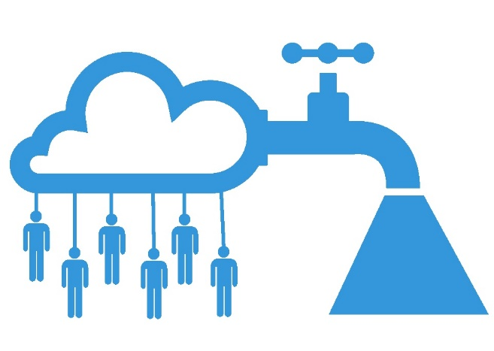
Dinâmica Social, Comunicação e Divulgação
Mobilizar a ampla participação de diversos setores da sociedade onde esta se veja incluída na construção, garantindo que o plano contemple todos os interesses da sociedade.

Slide 5
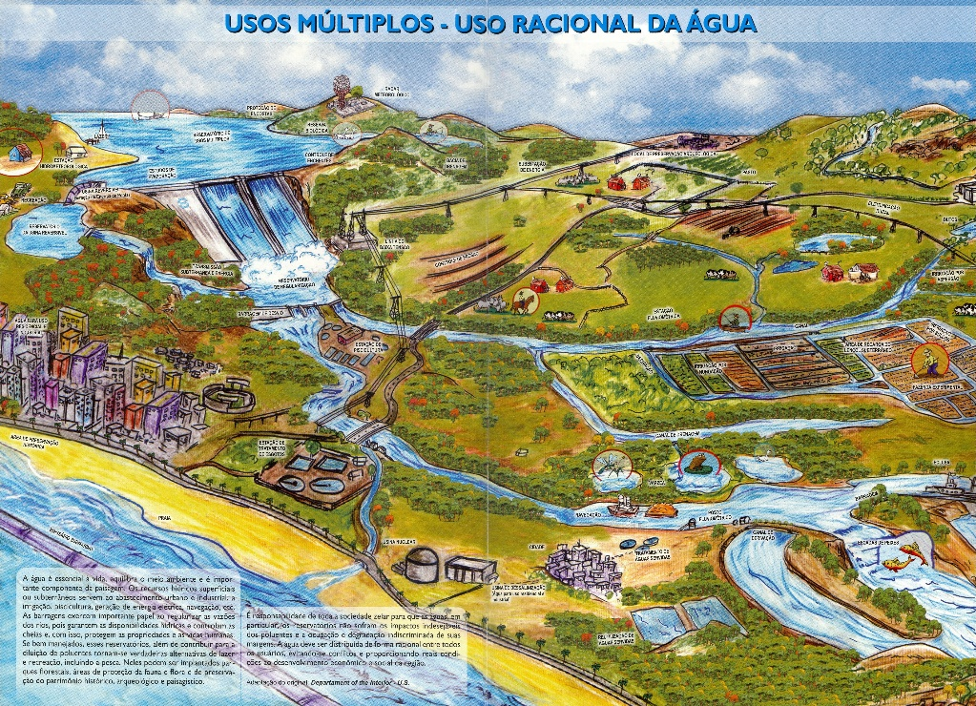
Caracterização e Diagnóstico
Reunir os elementos físicos, bióticos e antrópicos das bacias.
Calcular e estimar a quantidade e a qualidade das águas superficiais e subterrâneas.
Estimar as demandas hídricas.

Slide 6


Prognóstico e Compatibilização
Projetar as demandas futuras de recursos hídricos superficiais e subterrâneos, num cenário tendencial e num cenário desejado, sob uma visão estratégica de sua gestão, para toda a bacia, considerando, também, propostas para enquadramento dos recursos hídricos superficiais

Slide 7
Elaboração do Plano de Ações
Cenário Desejado
Definição de objetivos, metas, estratégias e ações que o PERH buscará alcançar, em face ao cenário desejado pelos atores envolvidos na bacia, definido para os horizontes temporais de curto, médio e longo prazo.
Oferta
Demanda

Slide 8
Equipe Básica
Marcos Da-Ré, Biólogo
Coordenação Estratégica
Rafael Kamke, Biólogo MSc
Coordenação Operacional
Planejamento & Desenvolvimento Sustentável
Marcelo Curtarelli,
Engº Sanitarista e Ambiental Dr.
Hidrologia
Geoprocessamento
Qualidade da Água
Mudanças Climáticas
Vinicius Ragghianti,
Engº Sanitarista e Ambiental
Saneamento
Obras Hidráulicas
Articulação
Gerenciamento do Projeto
Carlos Tucci, Dr.
Consultor Especial
Daniela Prá,
Geógrafa
Geoprocessamento
Diego Kurtz,
Agrônomo MSc
Planejamento Estratégico e Gestão do Conhecimento
Socioeconomia
Irrigação e Erosão
Gisele Alarcon,
Bióloga Dr.
Gestão da Paisagem e Serviços Ecossistêmicos
Ricardo Orso,
Economista
Análise Econômica
Camila Geraldo
Comunicação
Assessorias
Comunicação
Jurídica
Logística
Consultorias Temáticas Complementares

Slide 9



Caracterização Geral das Regiões Hidrográficas de Santa Catarina
Plano Estadual de Recursos Hídricos de Santa Catarina – PERH/SC

Slide 10
Objetivo
Levantar informações sobre os aspectos Físicos, Bióticos e Antrópicos das Regiões Hidrográficas (RH) de Santa Catarina para subsidiar a elaboração do PERH/SC.

Slide 11
Itens contemplados
Meio Físico:
- Fisiografia das Bacias;
- Recursos hídricos superficiais e subterrâneos;
- Clima;
- Eventos hidrológicos extremos;
- Relevo;
- Geologia e exploração mineral;
- Pedologia.
Meio Biótico:
- Regiões fitoecológicas e remanescentes da Mata Atlântica;
- Unidades de Conservação e outras áreas protegidas por lei;
- Áreas prioritárias para conservação.
Meio Antrópico:
- Abrangência municípios e estrutura administrativa;
- Estrutura fundiária;
- Demografia;
- Uso do solo;
- Atividade econômica;
- Infraestrutura;
- Indicadores de qualidade de vida.
Fatores que influenciam o ciclo hidrológico terrestre nas bacias e RH (Disponibilidade e Eventos Extremos)
Fatores que influenciam o uso da água (Demanda) e a qualidade (Disponibilidade) nas bacias e RH

Slide 12
Metodologia – Visão Geral
1. Aquisição de dados
2. Preprocessamento
3. Processamento e Extração de informações
IBGE
Reprojeção dos dados
Produto:
ANA
Calculo áreas, outras métricas
RH1
SDS
RH2
RH3
Geocodificação
RH4
CPRM
RH5
Análises espaciais
RH6
RH7
EMBRAPA
Mescla e Recorte
RH8
RH9
RH10
Elaboração de tabelas
Relatórios
Caracterização
DNPM
EPAGRI/
CIRAM
Armazenamento
BDG
Elaboração de gráficos
IFFSC
SOS Mata Atlântica
Elaboração de mapas e figuras
Outros...
QGIS / ArcGIS
Planilhas eletrônicas
QGIS / ArcGIS

Slide 13
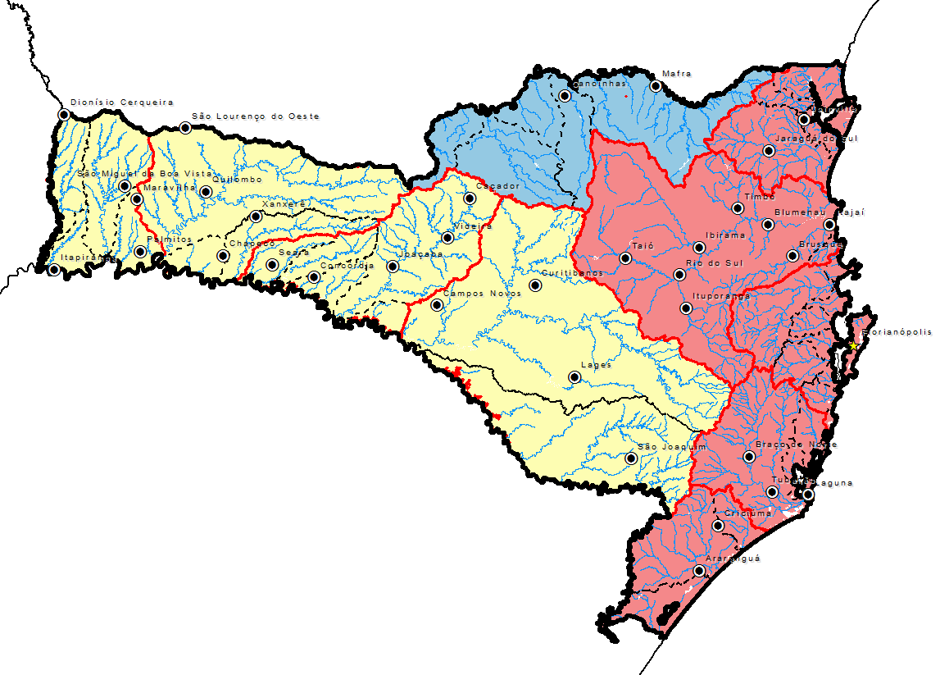
Regiões Hidrográficas de SC
RH5
RH6
RH1: Extremo Oeste
RH2: Meio Oeste
RH3: Vale do Rio do Peixe
RH4: Planalto de Lages
RH5: Planalto de Canoinhas
RH6: Baixada Norte
RH7: Vale do Itajaí
RH8: Litoral Centro
RH9: Sul Catarinense
RH10: Extremo Sul Catarinense
RH2
RH1
RH7
RH3
RH8
RH4
RH9
RH10
RHs na Vertente Atlântico
RHs na Vertente Interior com drenagem para o Rio Iguaçu
RHs na Vertente Interior com drenagem para o Rio Uruguai

Slide 14
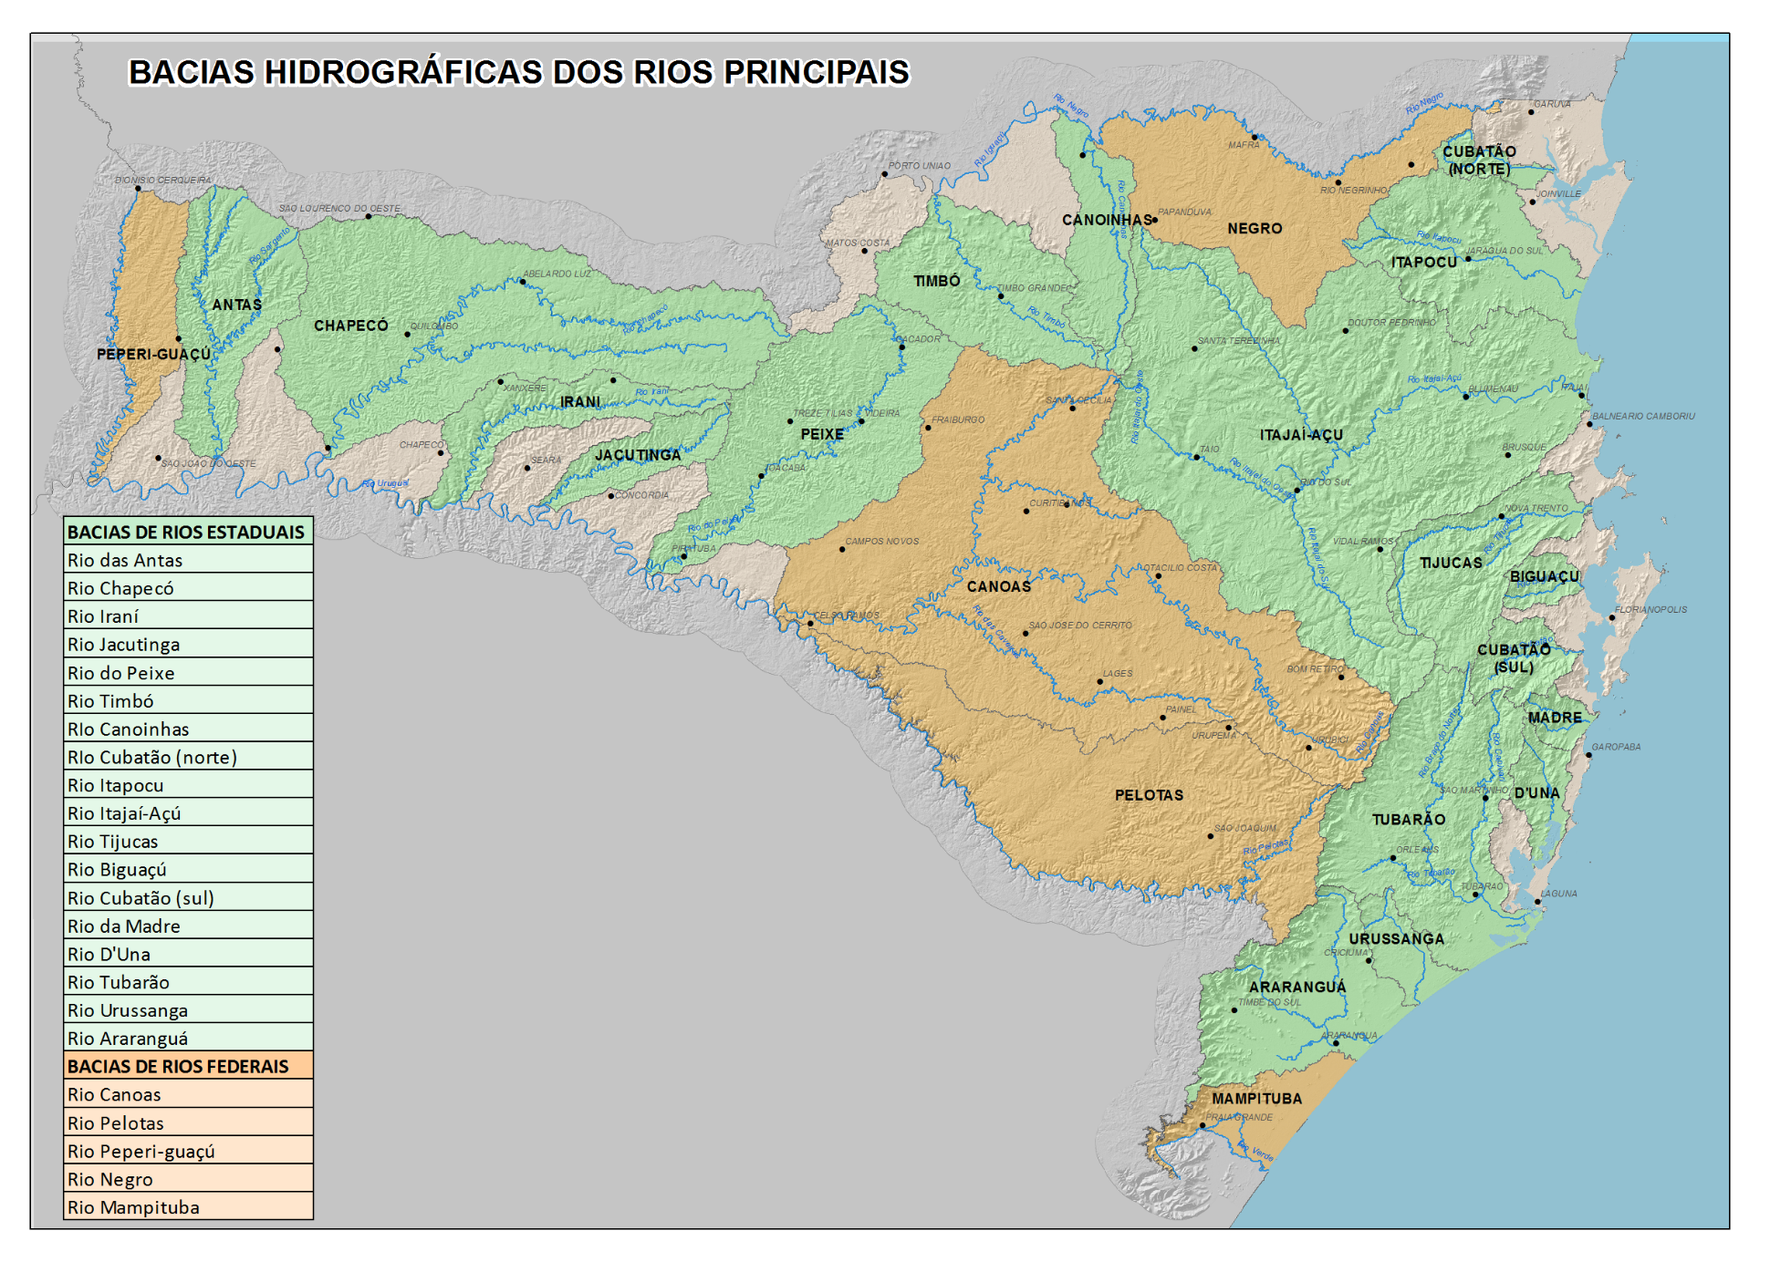
Bacias Hidrográficas de SC
Fonte: SDS (2016)

Slide 15
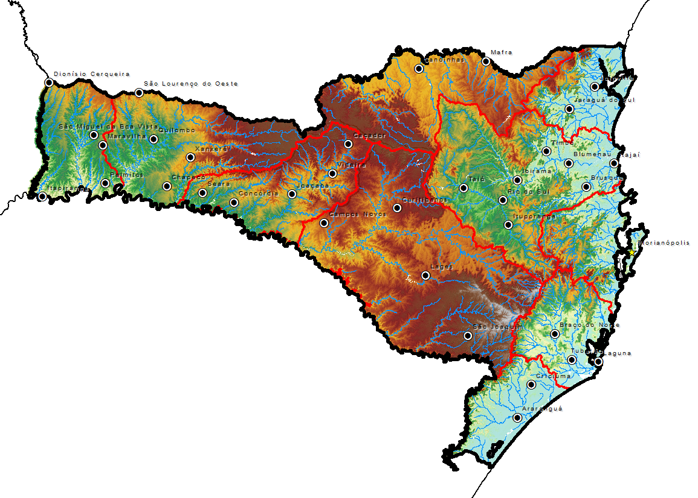
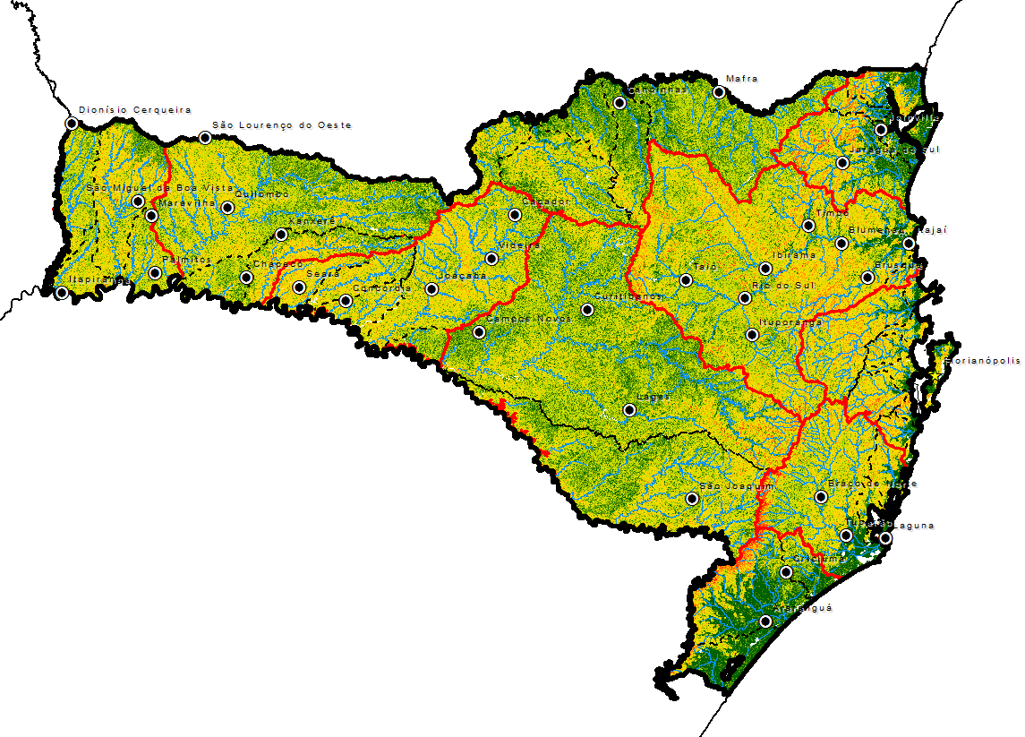
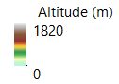
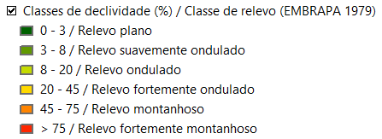
Meio Físico
Altimetria, Relevo e Rede de Drenagem
Vertente litoral → BH menores, com maior amplitude altimétrica; Alta declividade região não áreas de cabeceiras; extensas planícies na região das foz dos rios
BH vertente interior → BH com menor amplitude altimétrica; com predominância de relevo ondulado, fortemente ondulado.
Fonte: CPRM/SDS (2013)
Tabela 1 e 2 → Resumo características morfométricas

Slide 16
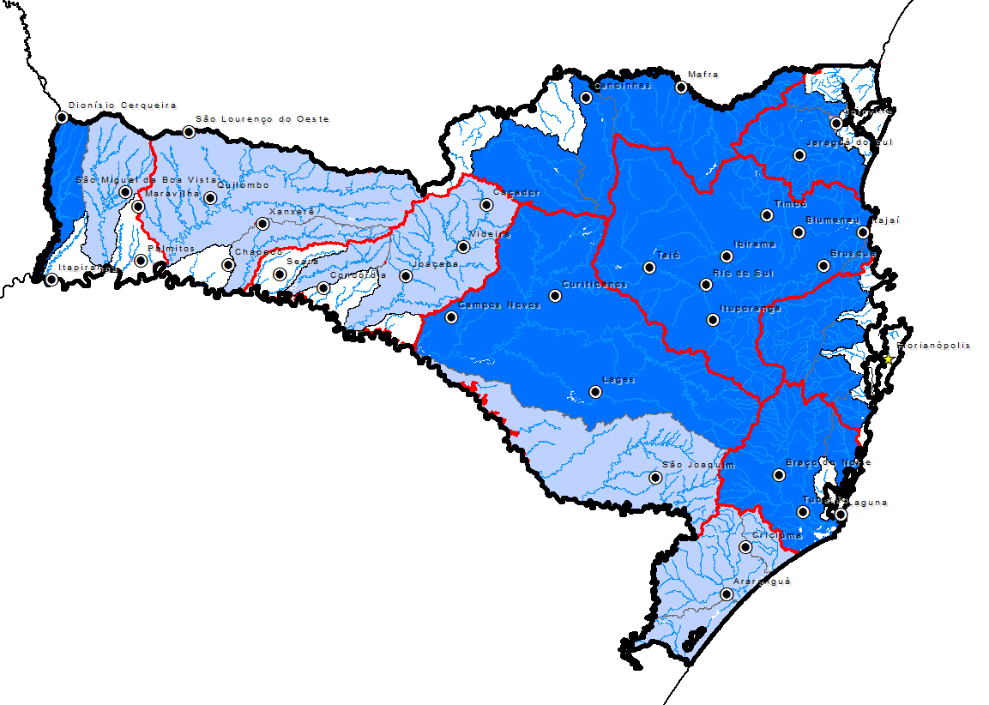
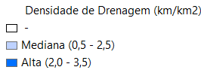
Meio Físico
Altimetria, Relevo e Rede de Drenagem
Tabela 1 e 2 → Resumo características morfométricas
Muito Sinuoso
Cubatão (Sul)
Sinuoso
Muito Sinuoso
Muito Sinuoso
Sinuoso

Slide 17
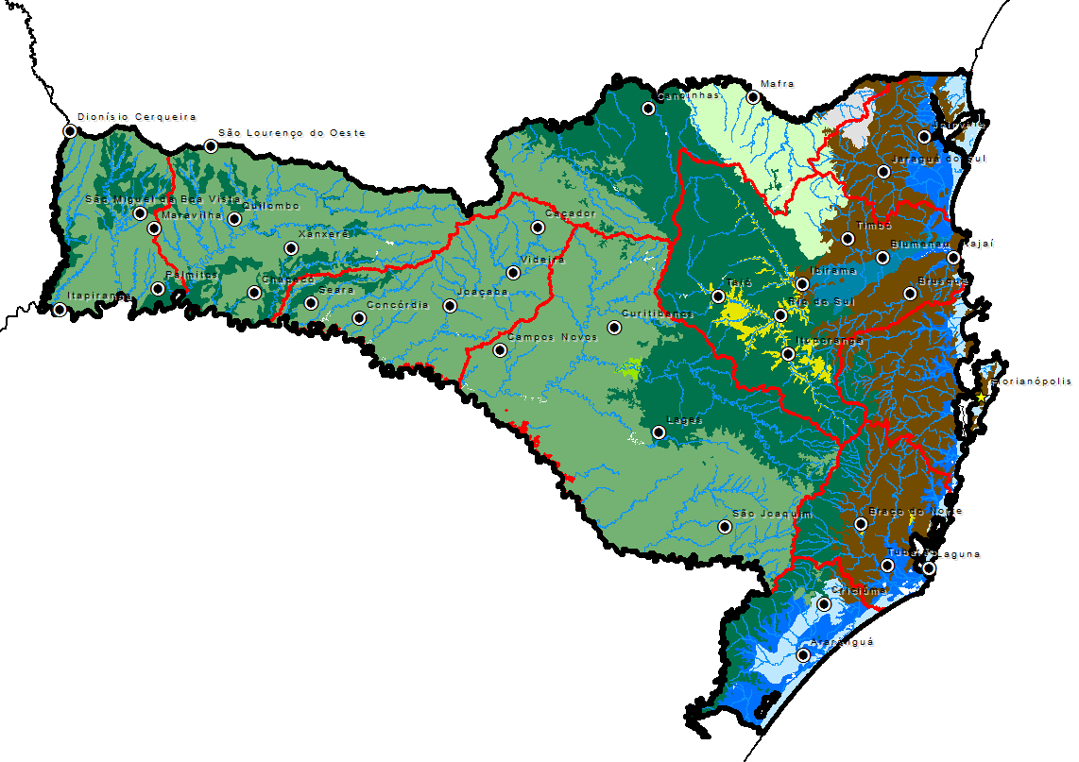
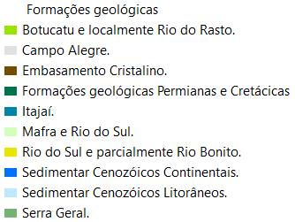
Meio Físico
Geologia e Aquíferos
Tabela 3→ Resumo características físicas
RH1 – RH5:
Formação Serra Geral
(Rochas Vulcânicas Fraturadas)
Domínio do Sistema Aquífero Guarani e Aquífero Serra Geral
RH6 – RH10:
Embasamento Cristalino
(Granitos/Granitóides/Gnaisse)
Sedimentos Litorâneos e Continentais
(Rochas porosas)
Tabela 3 → Resumo características físicas
Fonte: CPRM/SDS (2013)

Slide 18
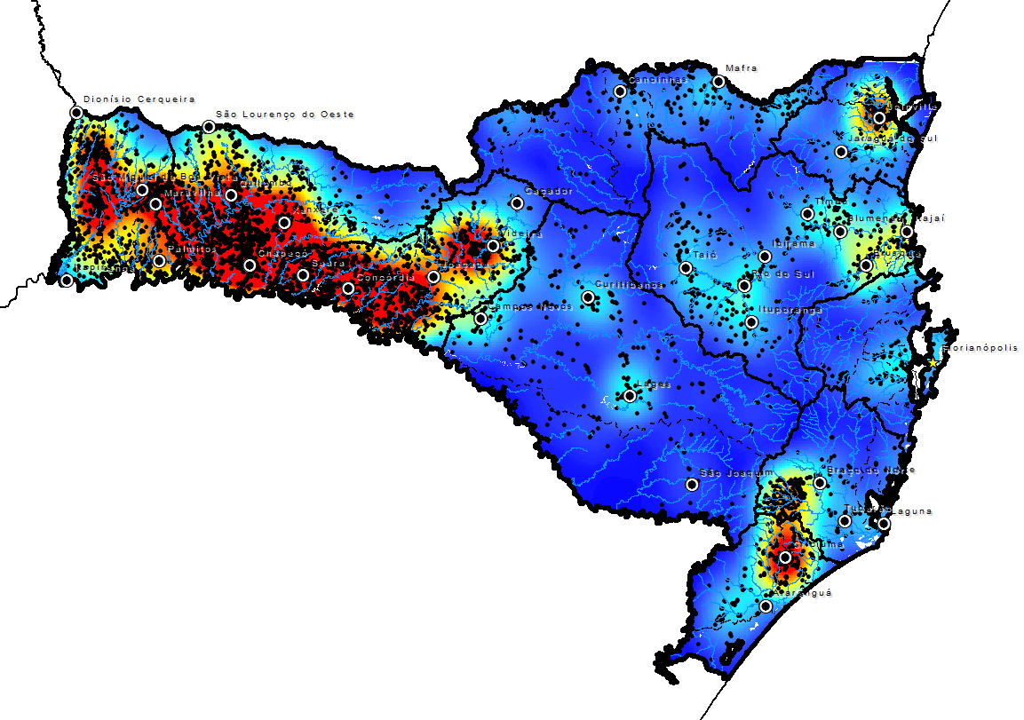
Meio Físico
Exploração Águas Subterrâneas
Atualmente existem mais de 9 mil poços cadastrados no SIAGAS/CPRM;
RH1-RH3 apresentam as maiores densidades de poços;
RH6, RH7, RH9 e RH10 apresentam grande densidades em zonas localizadas.
Área de produção:
Industria
Criação animal
Abastecimento
Recreação (aguas termais)
Densidade de poços
Área de produção:
Mineração
Criação Animal
Uso industrial
1 poço/ 2 km²
Tabela 3 → Resumo características físicas
0
Fonte: SIAGAS/CPRM (2016)

Slide 19
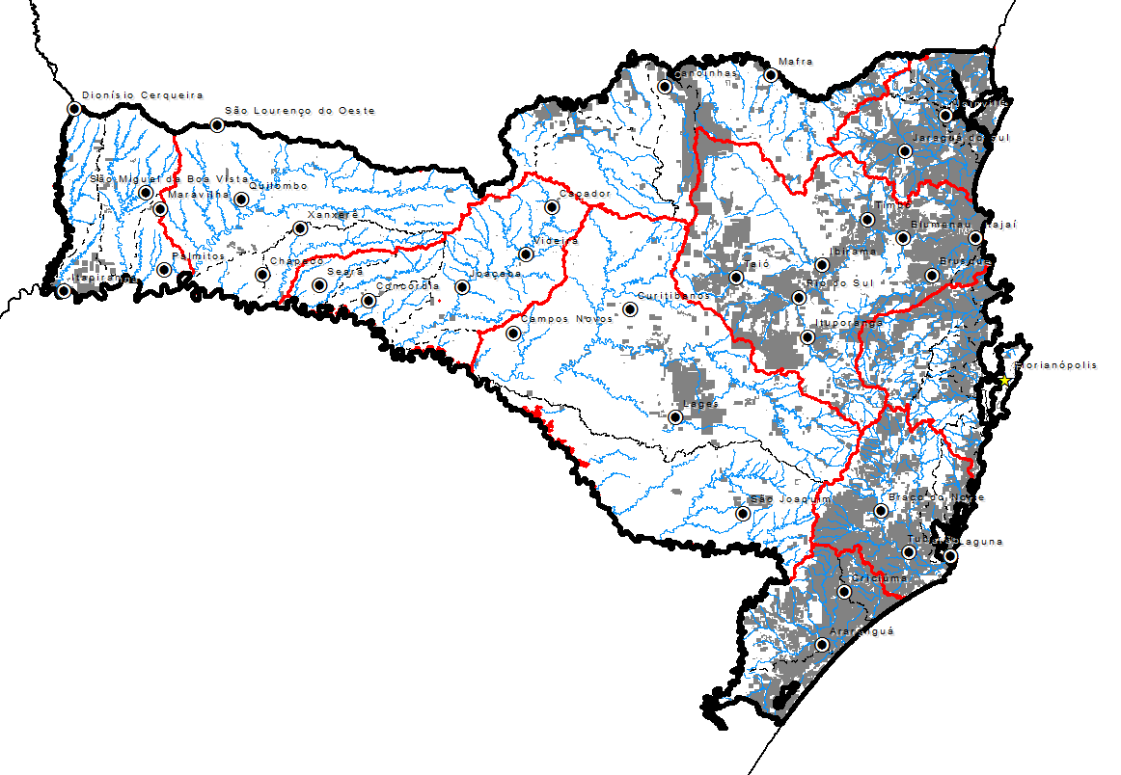
Meio Físico
Extração Mineral
A maior porcentagem dos requerimentos de exploração mineral estão nas RH da vertente do Atlântico (RH6-RH10);
RH9 e RH10 possuem os principais polos de mineração do Estado.
Áreas com requerimento no DNPM
Cravão
Tabela 3 → Resumo características físicas
Fonte: SIGMINE/DNPM (2016)

Slide 20
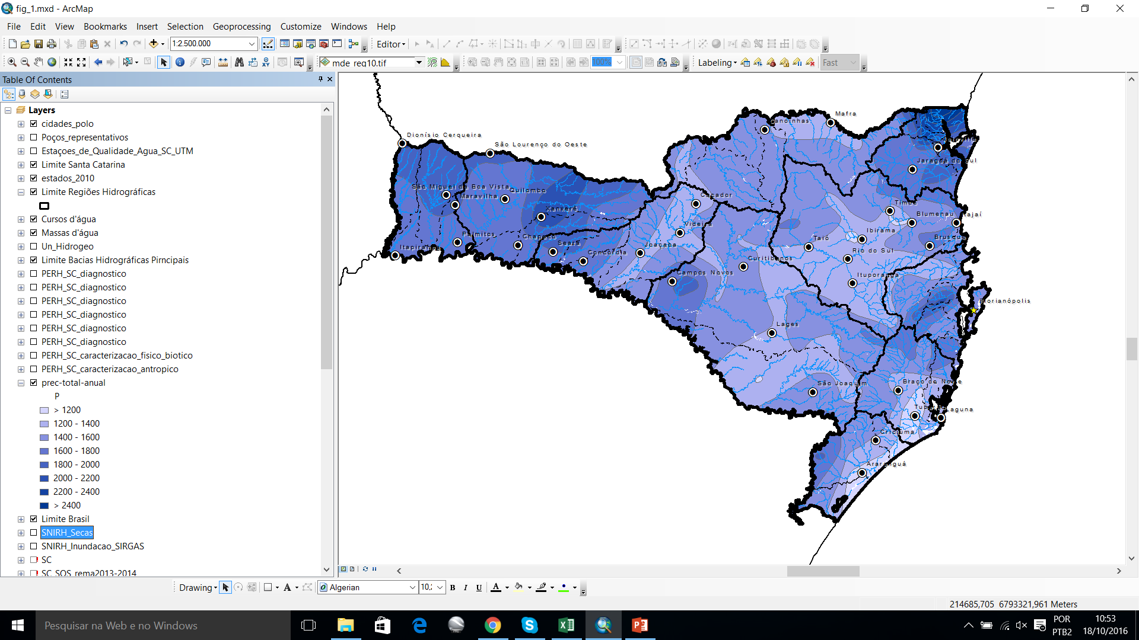
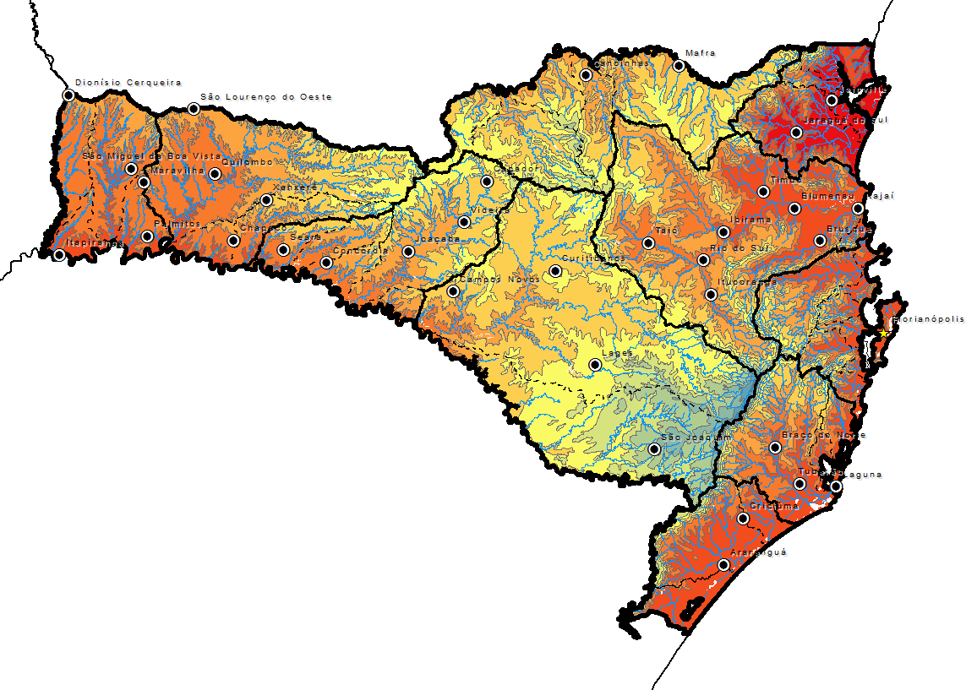

Meio Físico
Clima e Eventos Extremos
Chuvas irregulares
Precipitação média anual (mm)
Temperatura do ar média anual (°C)
Registro de Secas (2003-2015)
Clima Mesotérmico Úmido
Tabela 3 → Resumo características físicas
Fonte (EPAGRI/CIRAM): http://www.ciram.sc.gov.br//atlas_climatologico/

Slide 21
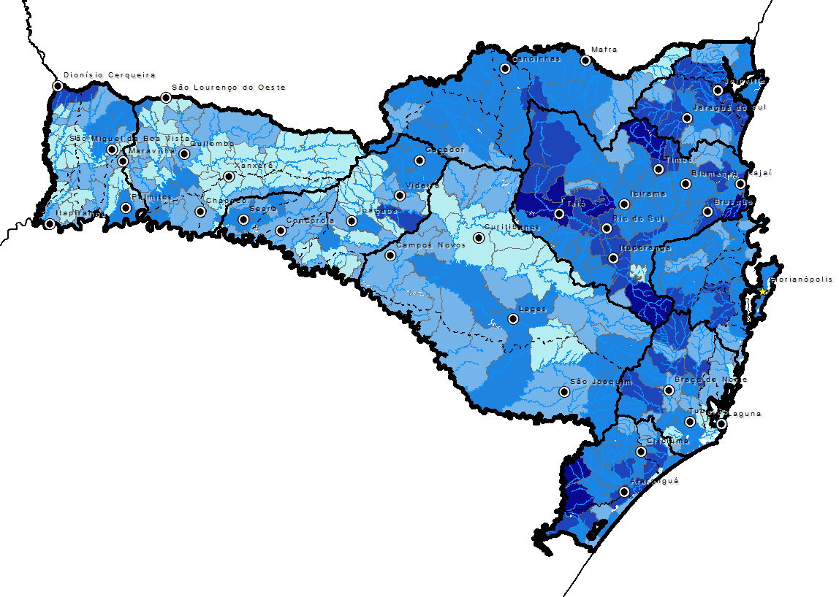
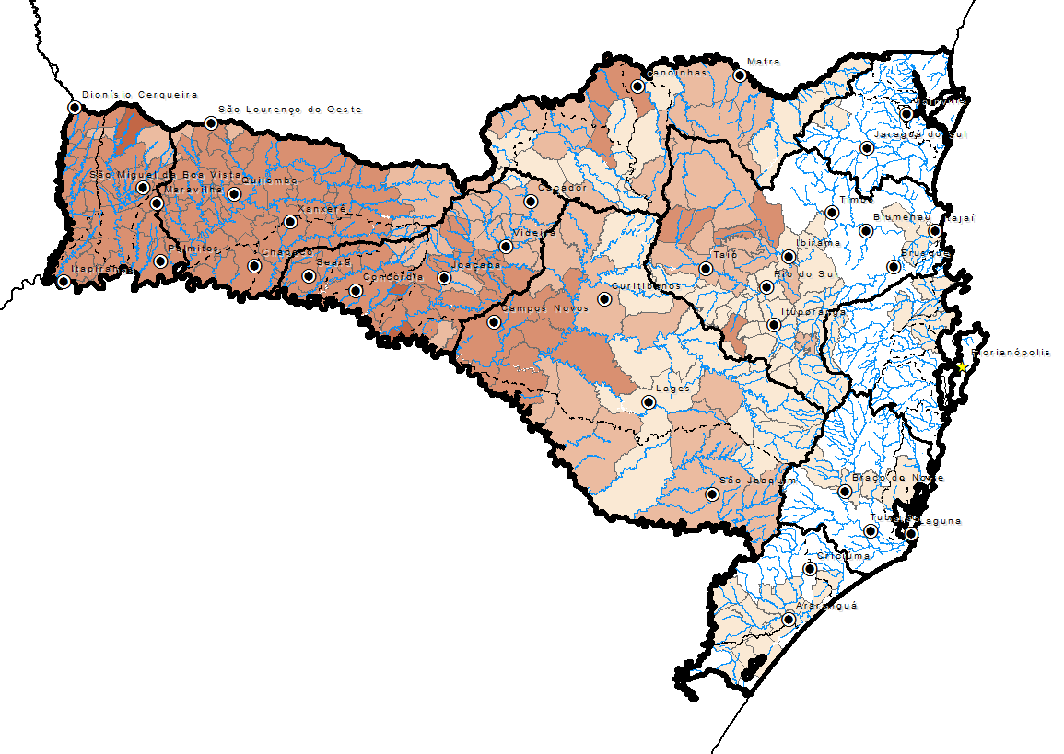
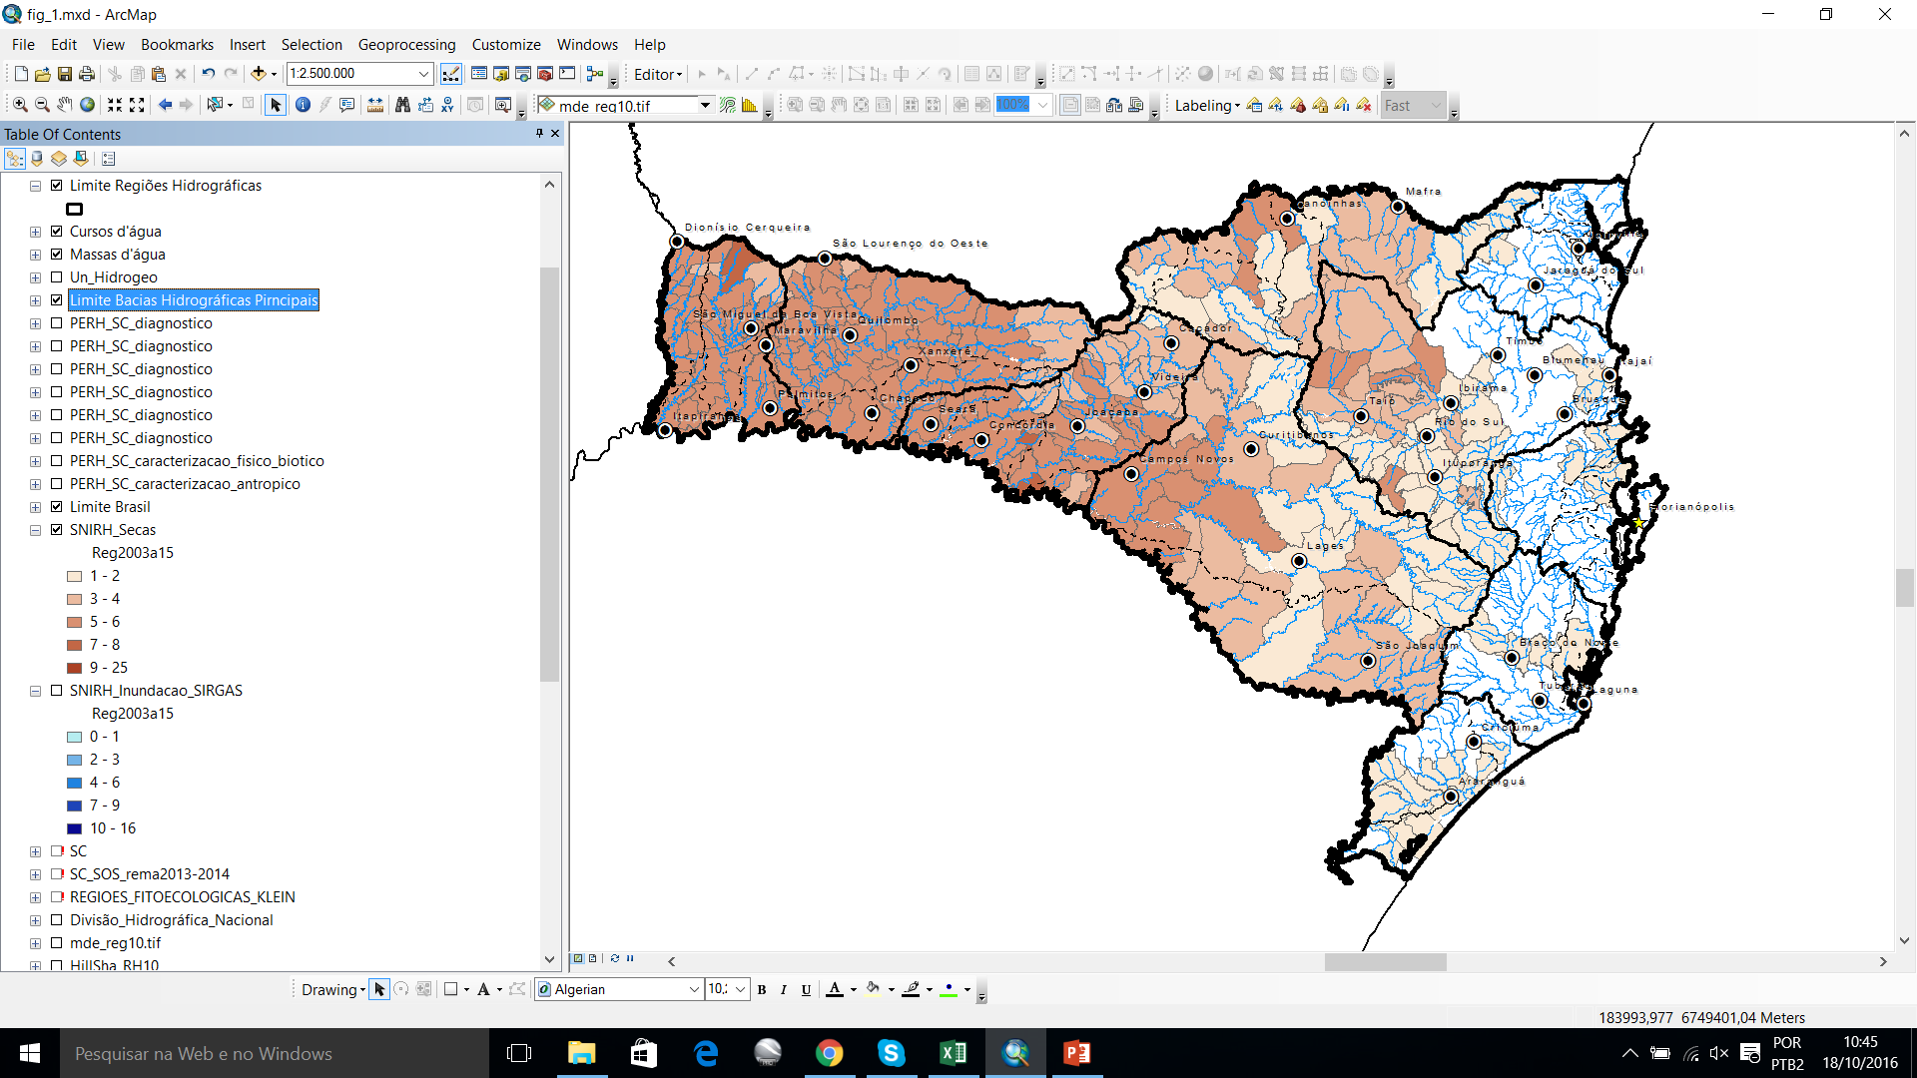
Meio Físico
Clima e Eventos Extremos
Evento de Inundação mais frequentes nas
RH da vertente do litoral
Evento de Seca mais frequentes nas
RH da vertente do interior (Rio Uruguai)
Registro de Inundações (2003-2015)
Registro de Secas (2003-2015)
Fonte (ANA/SNIRH)
Tabela 4→ Resumo eventos extremos

Slide 22
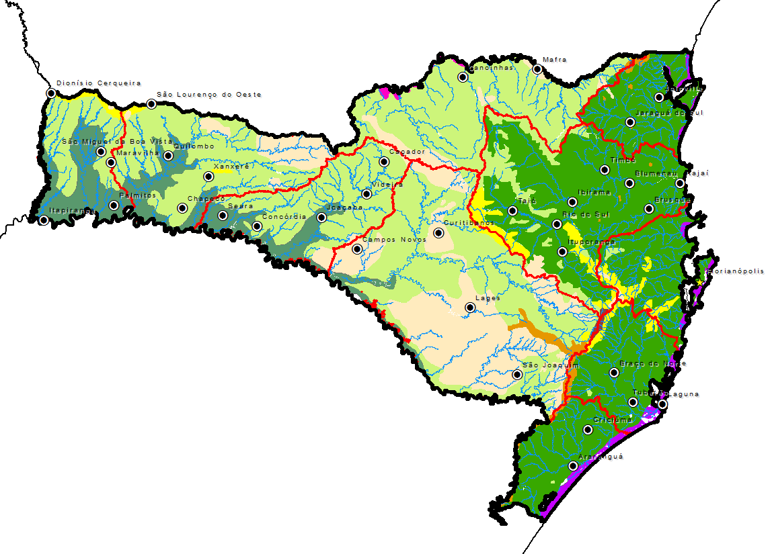
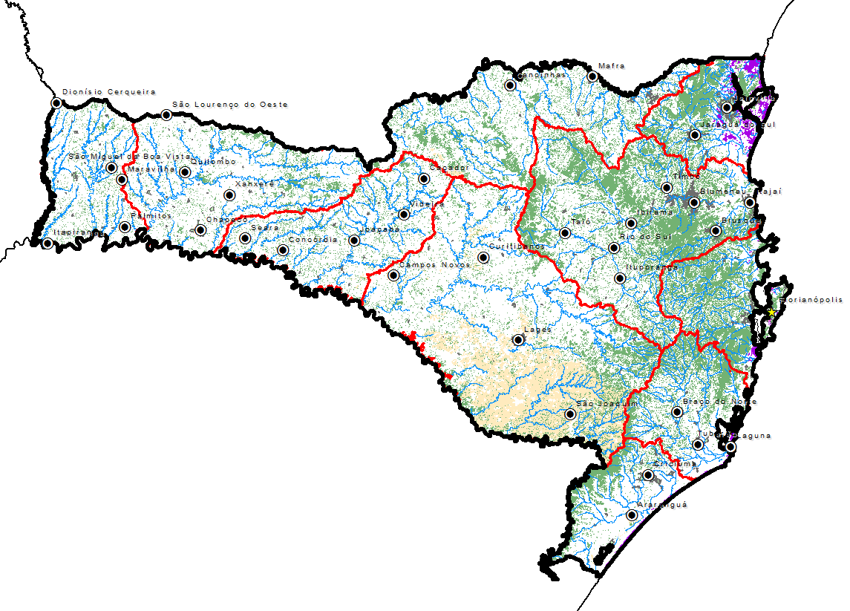
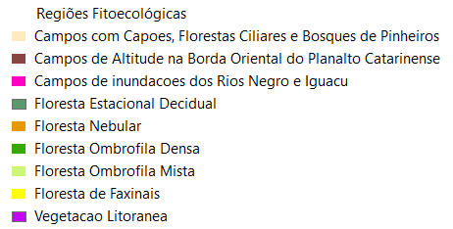
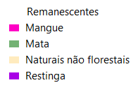
Meio Biótico
Áreas Protegidas e Remanescentes da
Mata Atlântica
RH1 – RH3:
Apresentam a menor cobertura vegetal nativa;
Menor número de áreas protegidas por leis (UCS, outros),
RH6 – RH10:
- Apresentam maior cobertura vegetal natural em comparação as demais RH do Estado.
Fonte: IFFSC/Klein (1978) / SOS Mata Atlântica (2015)
Tabela 5→ Resumo características bióticas

Slide 23
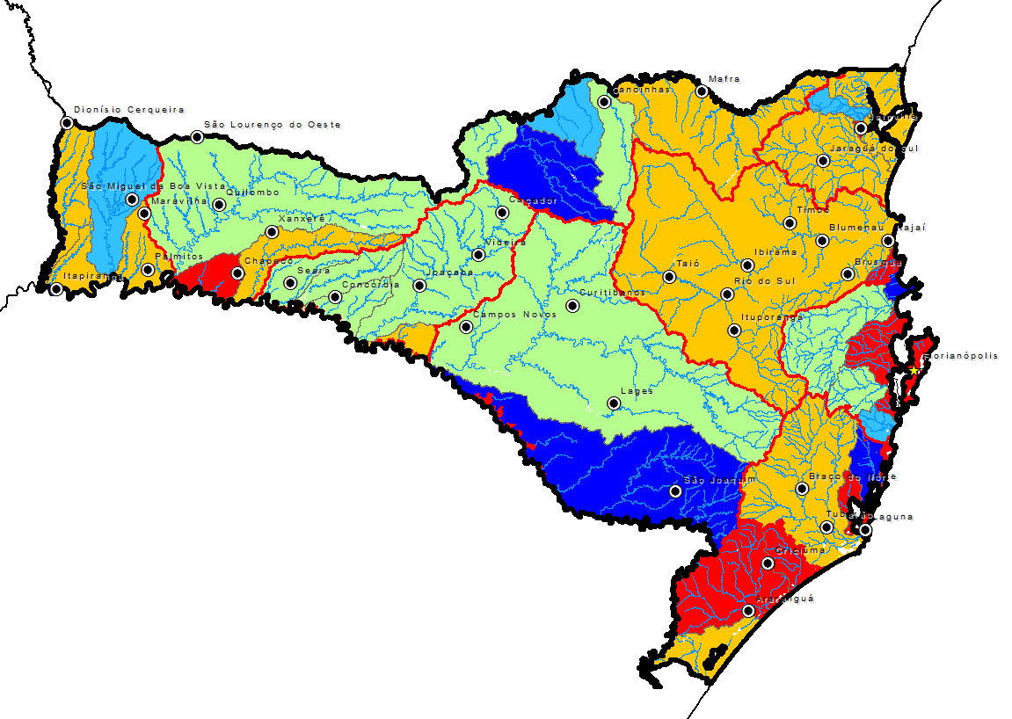

Meio Antrópico
Demografia
Joinville
Balneário Camboriú
Chapecó
Grande Florianópolis
Laguna
SC → ~5,8 milhões de habitantes (residentes)
~82% Urbano e 18% Rural
Criciúma
Araranguá
Fonte: IBGE (2010)
Tabela 6→ Resumo características antrópicas

Slide 24
Meio Antrópico
Economia – PIB
Industria Moveleira
Industria Mecânica / Eletroeletrônica
Industria Têxtil
RH1-RH5 → Setor da Agropecuária e Serviços contribuem com a maior parcela do PIB. Na RH2 e RH3 o PIB industrial também é significativo (~22%, Industria de alimentos);
RH6 → Setor industrial contribuí com cerca de 45% do PIB (Industria Mecânica e Eletroeletrônicos);
RH7 → Setor de serviços representa a maior parcela do PIB, seguido pela indústria);
RH8 → 50% do PIB setor de Serviços (Construção Civil);
RH9-RH10 → Setores Terciário Serviços (37% do PIB). Setor industrial (26% do PIB).
Industria Alimentos
Construção
Civil
Industria Extrativista
Celulose
Industria Extração
Mineral
Fonte: IBGE/SPG (2013)

Slide 25
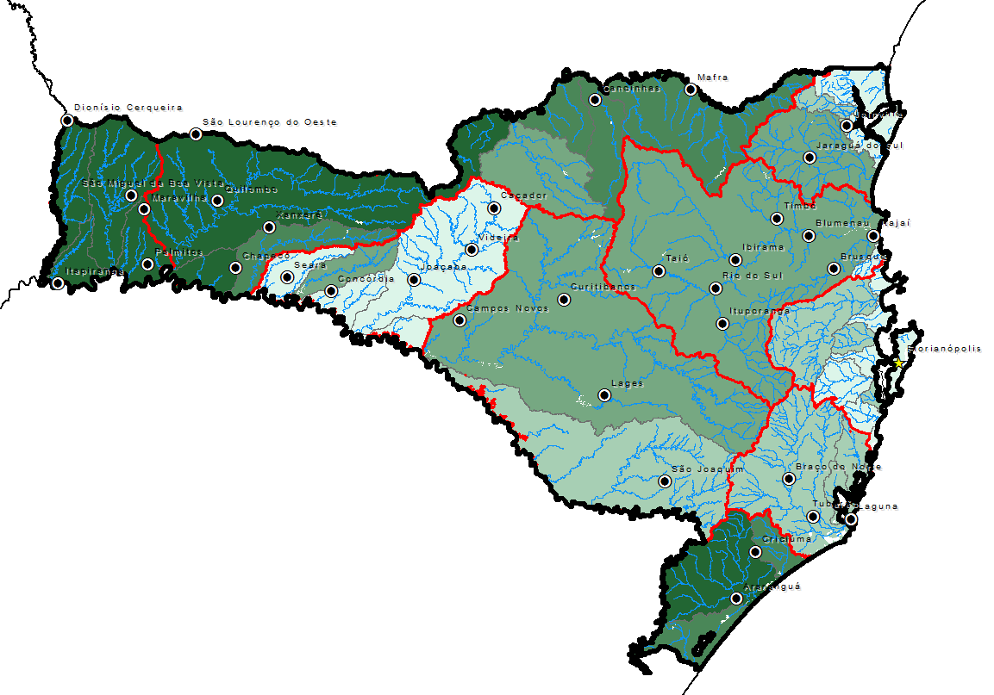
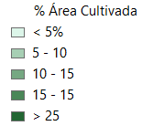
Meio Antrópico
Economia – Agricultura
RH5
RH6
Predomínio:
Arroz Irrigado
RH2
RH1
RH7
Predomínio:
Milho
Fumo
Soja
Arroz Irrigado
Cebola
RH3
Predomínio:
Soja
Milho
RH8
RH4
RH9
Predomínio:
Arroz Irrigado
Fumo
Milho
Predomínio:
Soja
Milho
Feijão
Trigo
RH10
SC → ~1 milhão de hectares de áreas cultivadas
Tabela 6→ Resumo características antrópicas
Fonte: IBGE (2015)

Slide 26
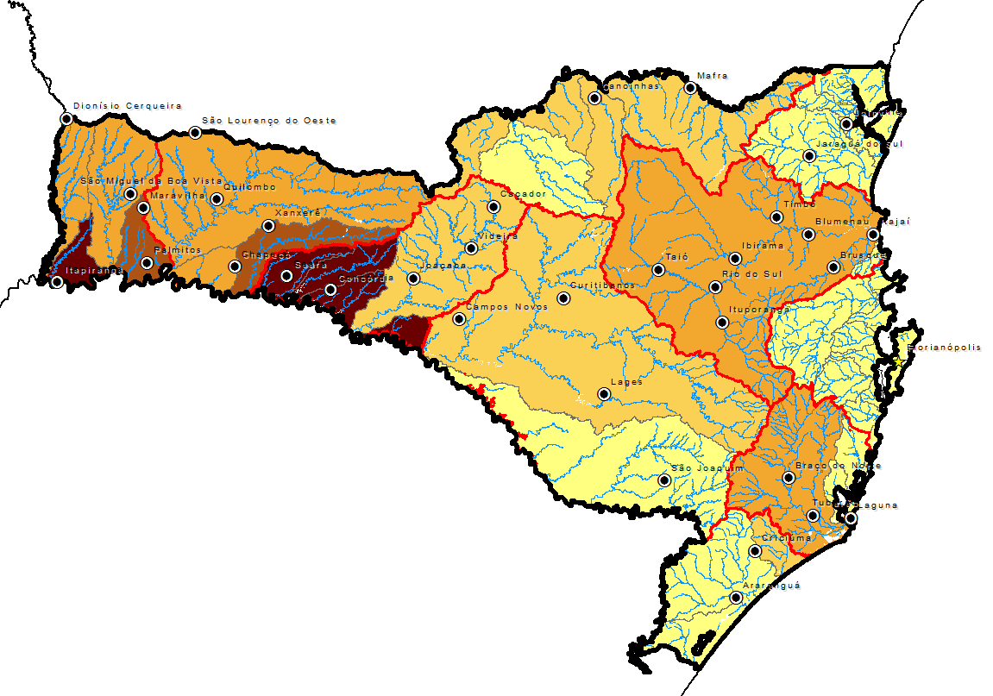
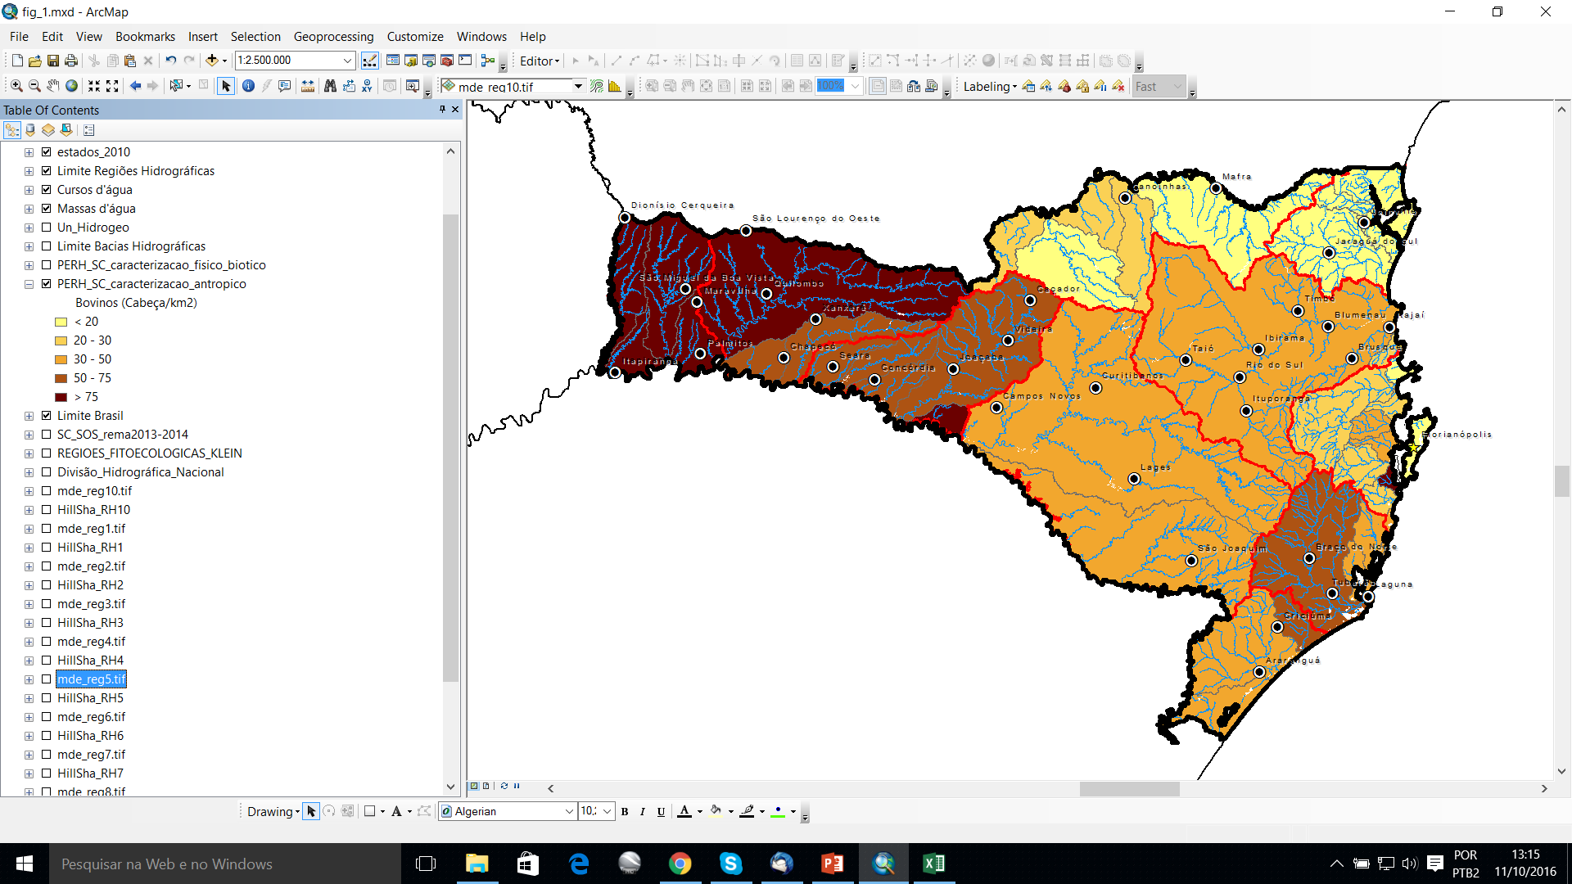
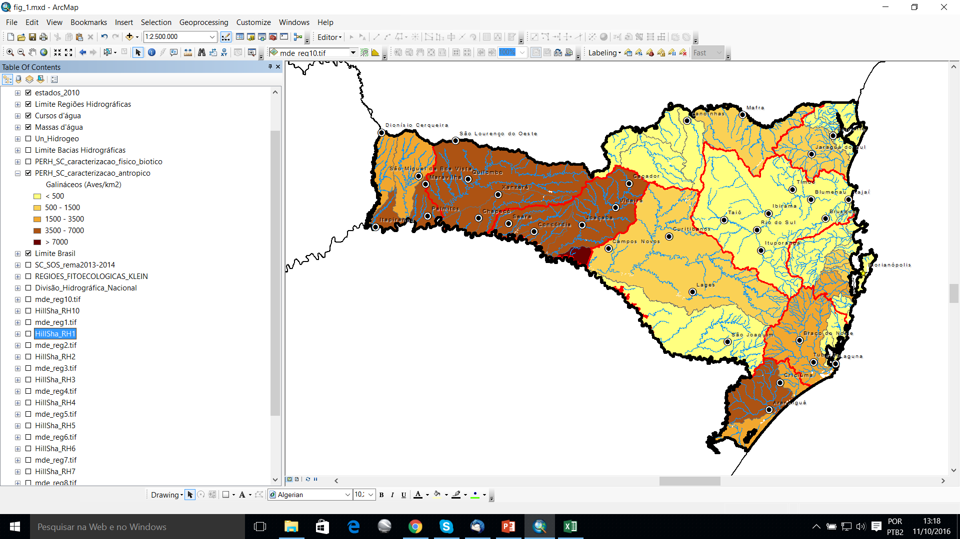
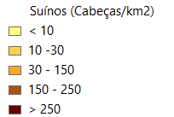
Meio Antrópico
Economia – Criação Animal
Tabela 6→ Resumo características antrópicas
SC → ~4 milhões
SC → ~ 3,5 milhões
SC → ~120 milhões
Bacias contíguas RH1, RH2 e RH3
BH Rio Itajaí
BH Rio Tubarão
RH1
RH2
RH3
BH Rio Tubarão
BH Rio Araranguá
BH Rio Urussanga
RH1
RH2
RH3
BH Rio Araranguá
BH Tubarão
Fonte: IBGE (2014)

Slide 27
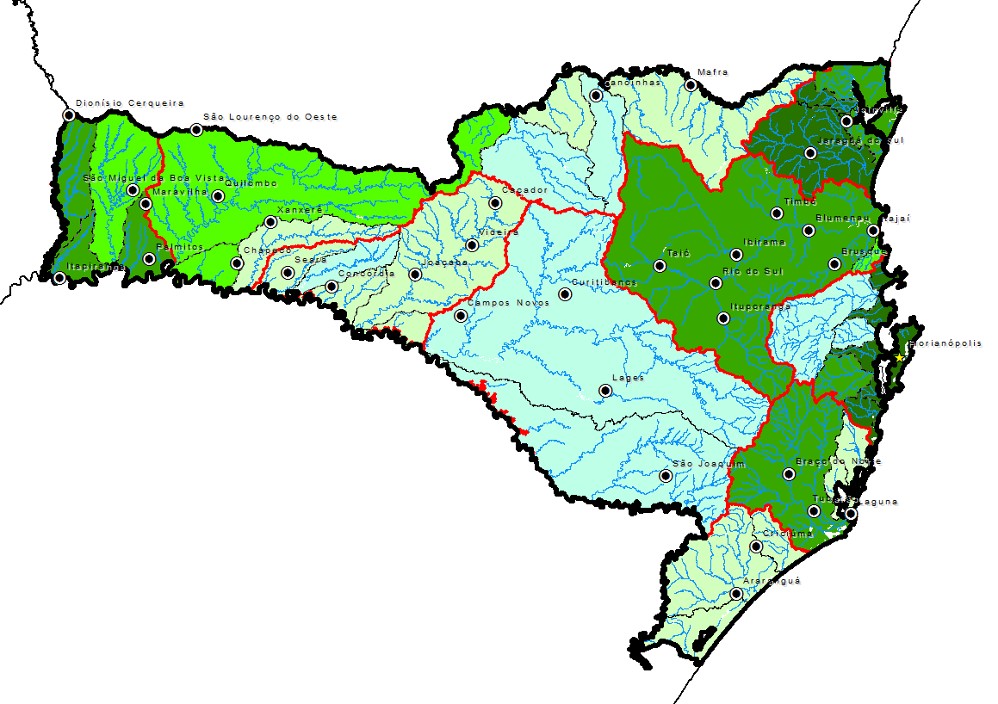
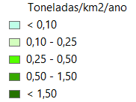
Meio Antrópico
Economia – Aquicultura
RH5
RH6
SC → 31 mil Toneladas / ano (2014)
Predomínio de cultivo de Tilápia e Truta.
RH2
RH1
RH7
RH3
RH8
RH4
RH9
RH10
Tabela 6→ Resumo características antrópicas
Fonte: IBGE (2014)

Slide 28
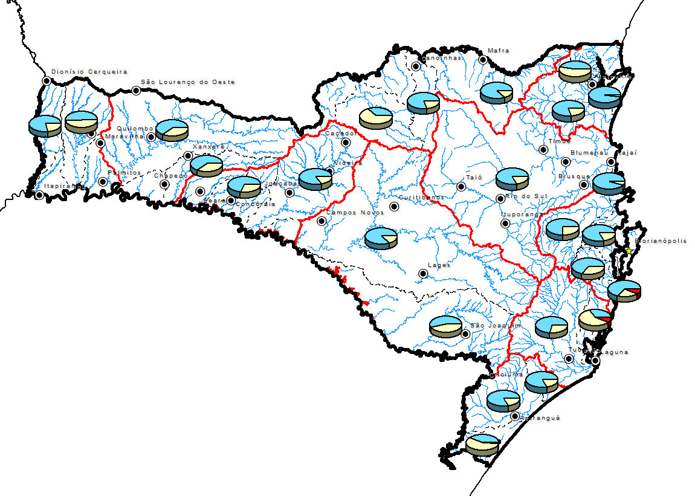
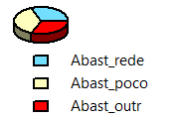
Meio Antrópico
Infraestrutura – Saneamento (Água)
Na maioria das BH predomina o abastecimento doméstico de água por rede geral.
Exceções com predomínio de poços:
BH Rio Timbó
BH Rio Cubatão Norte
BH Rio D’Una
BH Afluentes Mampituba
Tipos de Abastecimento
Rede geral
Poço
Outro
Tabela 7→ Resumo infraestrutura de saneamento
Fonte: IBGE (2010)

Slide 29
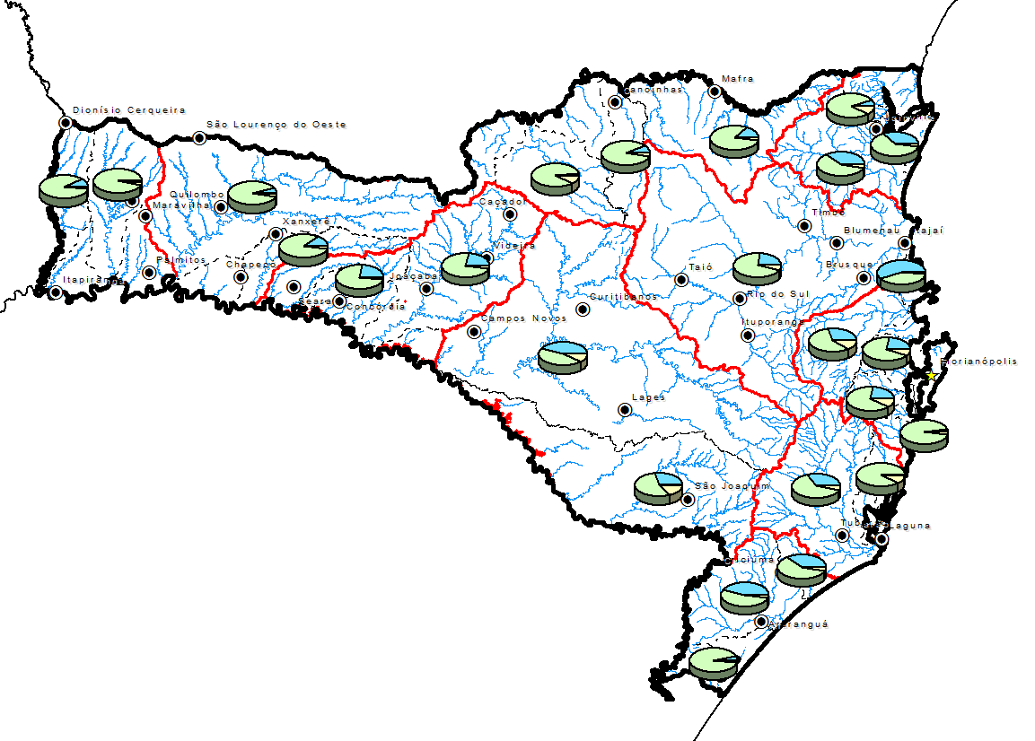
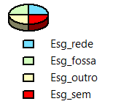
Meio Antrópico
Infraestrutura – Saneamento (Esgoto)
Na maioria das BH predomina o esgotamento por fossas.
Exceções com predomínio de rede coletora:
BH Rio Camboriú
Tipos de Esgotamento Sanitário
Rede coletora
Fossa
Outro
Sem esgotamento
Tabela 7→ Resumo infraestrutura de saneamento
Fonte: IBGE (2010)

Slide 30
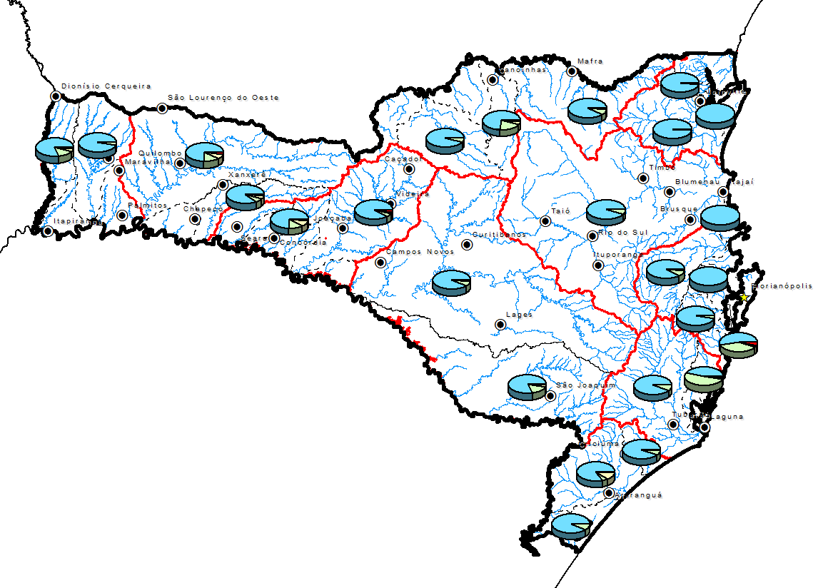
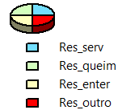
Meio Antrópico
Infraestrutura – Saneamento (Resíduos)
Na maioria das BH predomina a coleta/disposição de resíduos por serviço de limpeza.
Exceções com predomínio de resíduo queimado:
BH Rio da Madre
BH Rio D’Una
Tipos de Coleta/Destinação
Coleta por serviço
Queimado
Enterrado
Outro
Tabela 7→ Resumo infraestrutura de saneamento
Fonte: IBGE (2010)

Slide 31

Diagnóstico da Situação Atual dos Recursos Hídricos
Plano Estadual de Recursos Hídricos de Santa Catarina – PERH/SC

Slide 32
Itens contemplados
Inventário das redes de monitoramento existentes
Disponibilidade:
- Quantidade e qualidade recursos hídricos superficiais;
- Quantidade e qualidade recursos hídricos subterrâneos.
Demandas:
- Usos não consuntivos;
- Usos consuntivos.
Balanço hídrico:
- Quantitativo;
- Qualitativo.

Slide 33
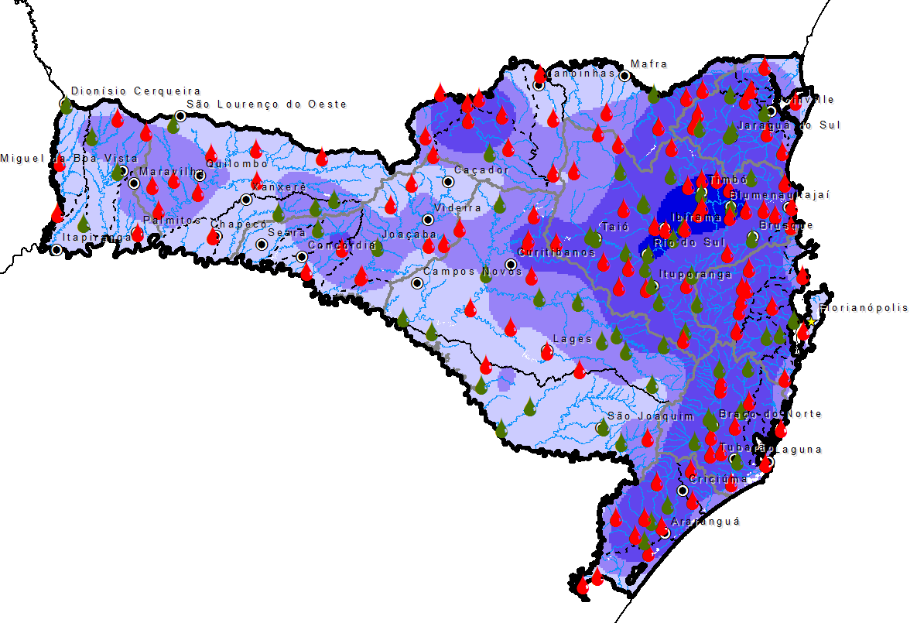
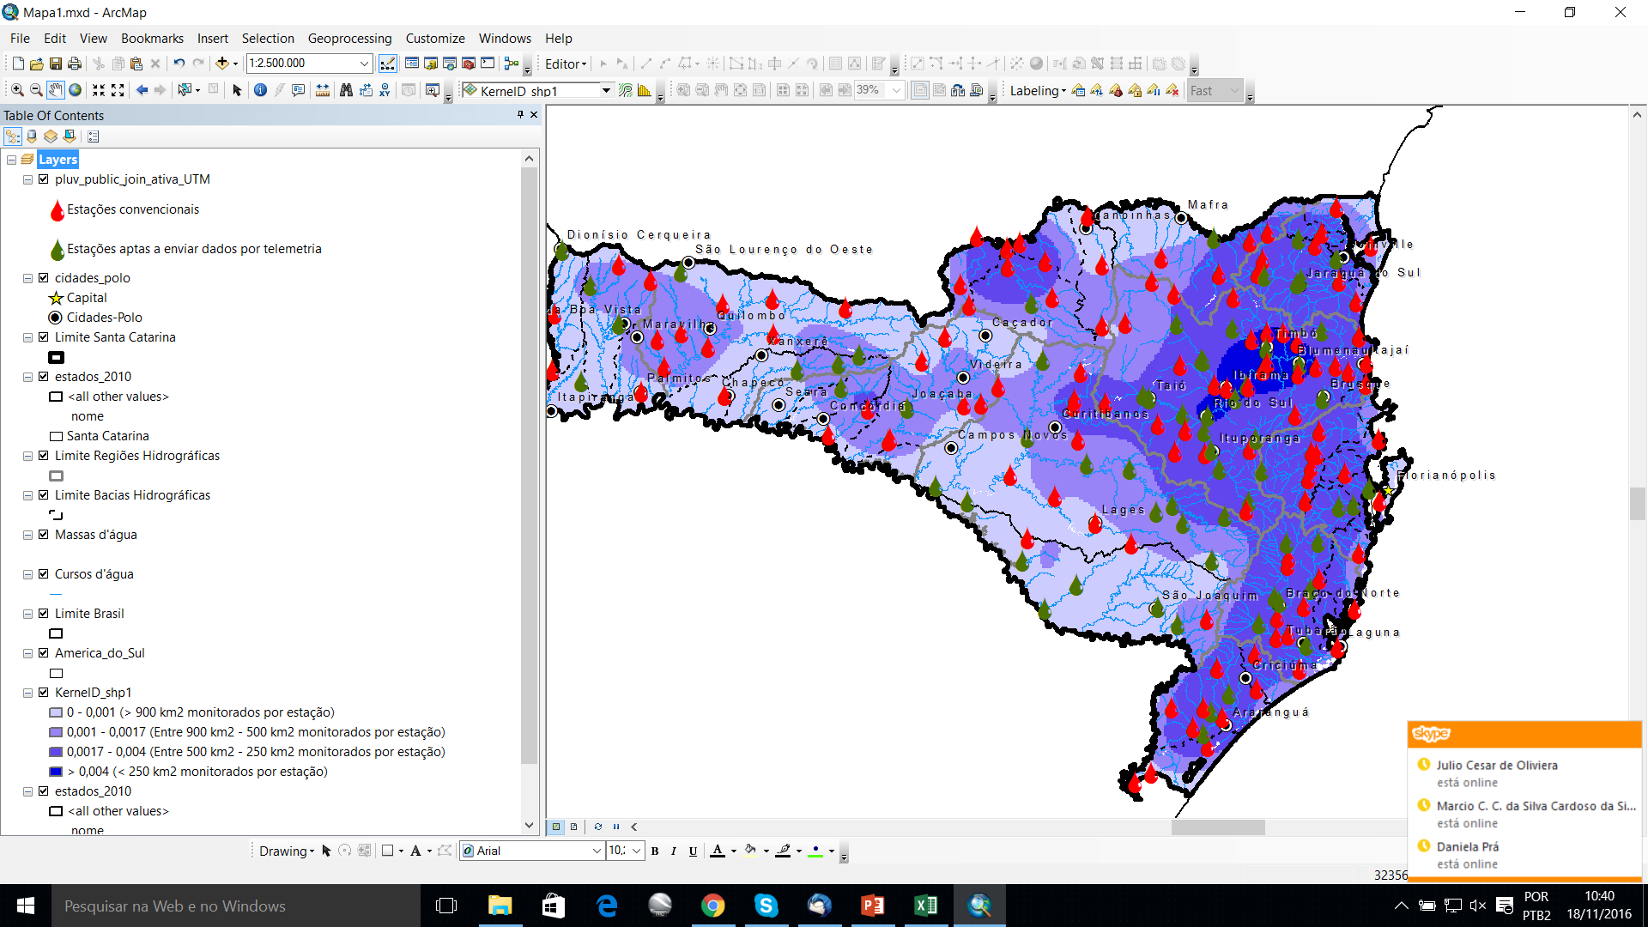
Rede de Monitoramento
Pluviométrico
667 Estações ativas
149 Convencionais
518 aptas a envias dados por telemetria
Densidade de estações (OMM)
Fonte: Hidroweb/ANA (2016)

Slide 34
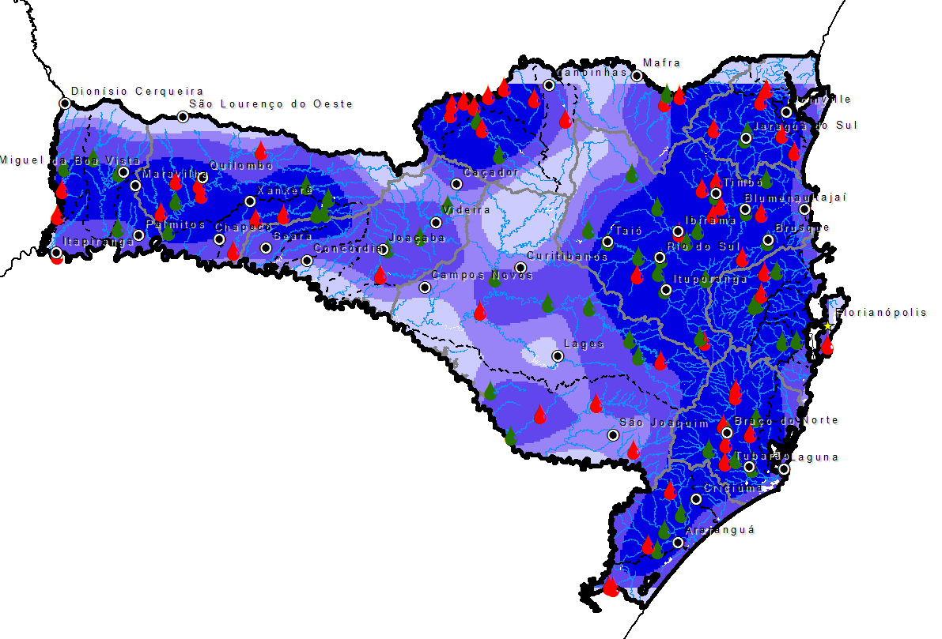
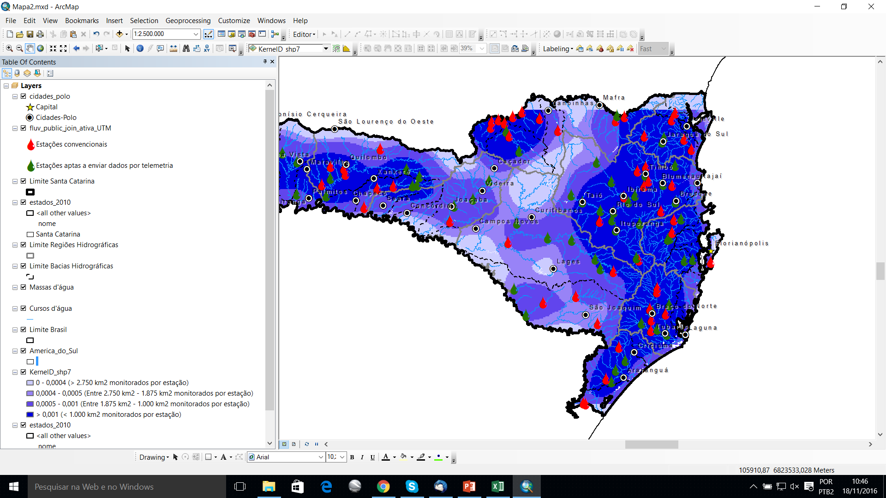
Rede de Monitoramento
Fluviométrico
304 Estações ativas
295 aptas a coletar dados de nível
Densidade de estações (OMM)
Fonte: Hidroweb/ANA (2016)

Slide 35
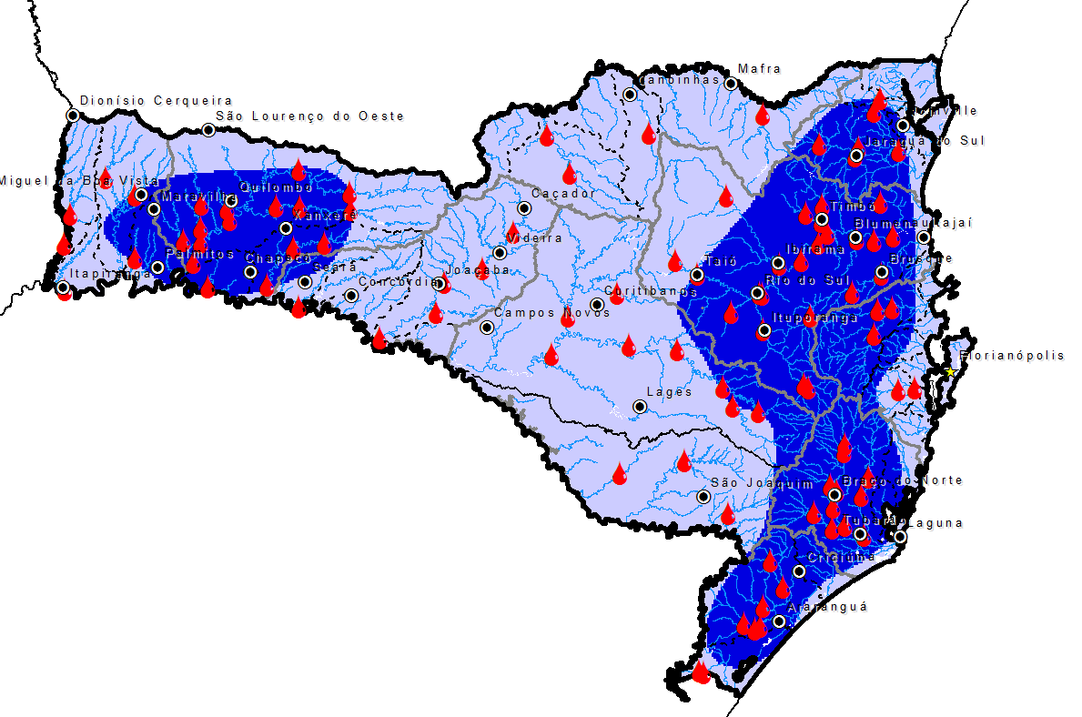
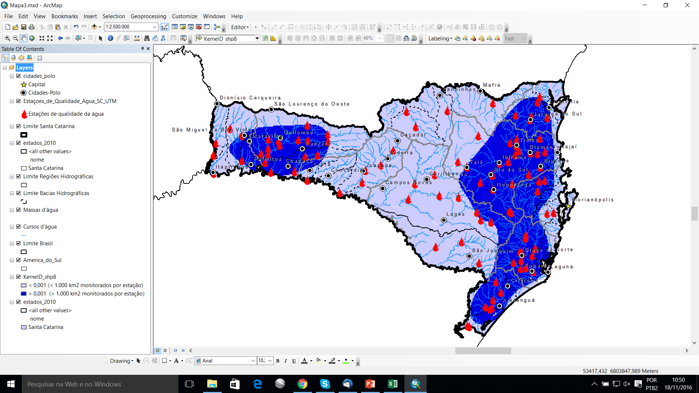
Rede de Monitoramento
Qualidade da Água
98 Estações com dados disponíveis no portal do PNQA/ANA.
Densidade de estações (ANA)
Fonte: Hidroweb/PNQA/ANA (2016)

Slide 36
Diagnóstico Situação Atual
Metodologia – Visão Geral
Situação recursos hídricos
1. Disponibilidade
Cálculo disponibilidade superficial
Avaliação qualidade superficial
3. Balanço hídrico
Avaliação disponibilidade subterrânea
Avaliação qualidade subterrânea
Quantitativo
QGIS / ArcGIS
Planilhas eletrônicas
Qualitativo
Relatórios
Caracterização
2. Demanda
Usos não consuntivos
QGIS / ArcGIS
Planilhas eletrônicas
Produto:
Usos consuntivos
Relatório situação rec. hídricos
QGIS / ArcGIS
Planilhas eletrônicas

Slide 37
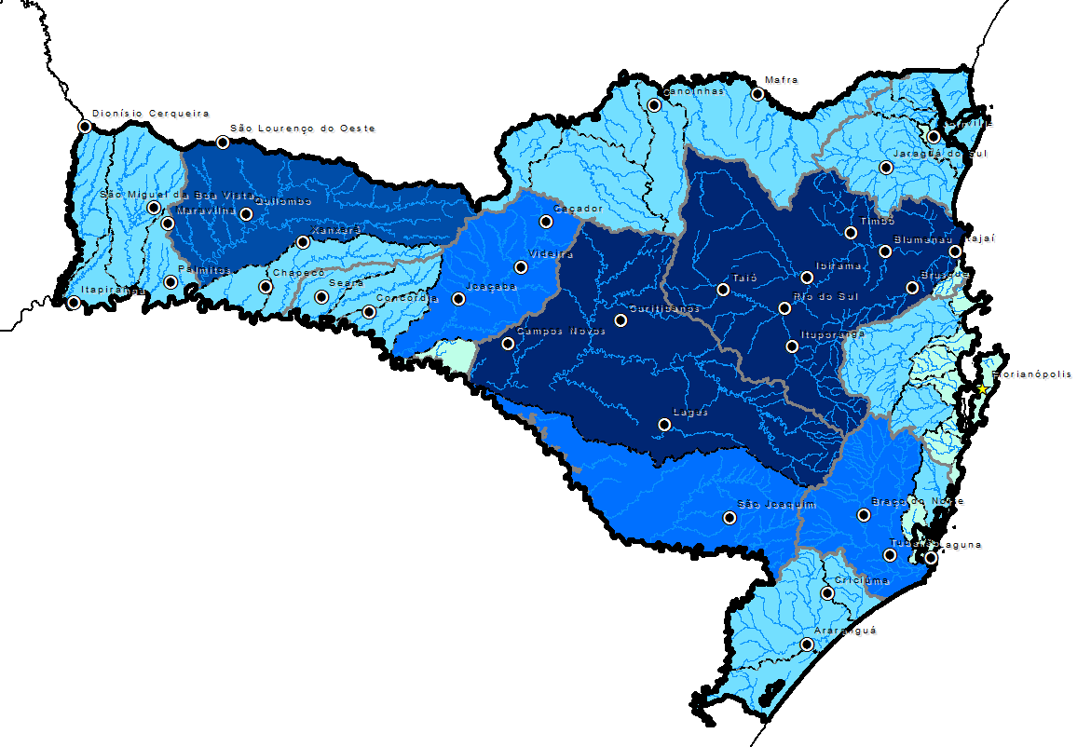
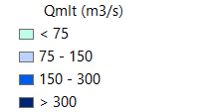

Disponibilidade Superficial
Quantidade
Vazão média mensal SC:
Total → 2.610 m³/s
RH4 → 22% (561 m³/s)
(~25 l/s/km²)
RH7 → 19% (500 m³/s)
RH2 → 12% (310 m³/s)
RH3 → 8% (216 m³/s)
RH5 → 8% (208 m³/s)
RH1 → 7% (177 m³/s)
RH10 → 7% (176 m³/s)
RH9 → 6% (169 m³/s)
RH6 → 6% (167 m³/s)
RH8 → 5% (135 m³/s)
(~25 l/s/km²)
$$Q_{mlt}=B×{AD}^{c}×P^{d}$$
AD = área de drenagem
P = precipitação anual – (Atlas SC)
Vazões médias mensais
Tabela 8→ Resumo das disponibilidades hídricas

Slide 38
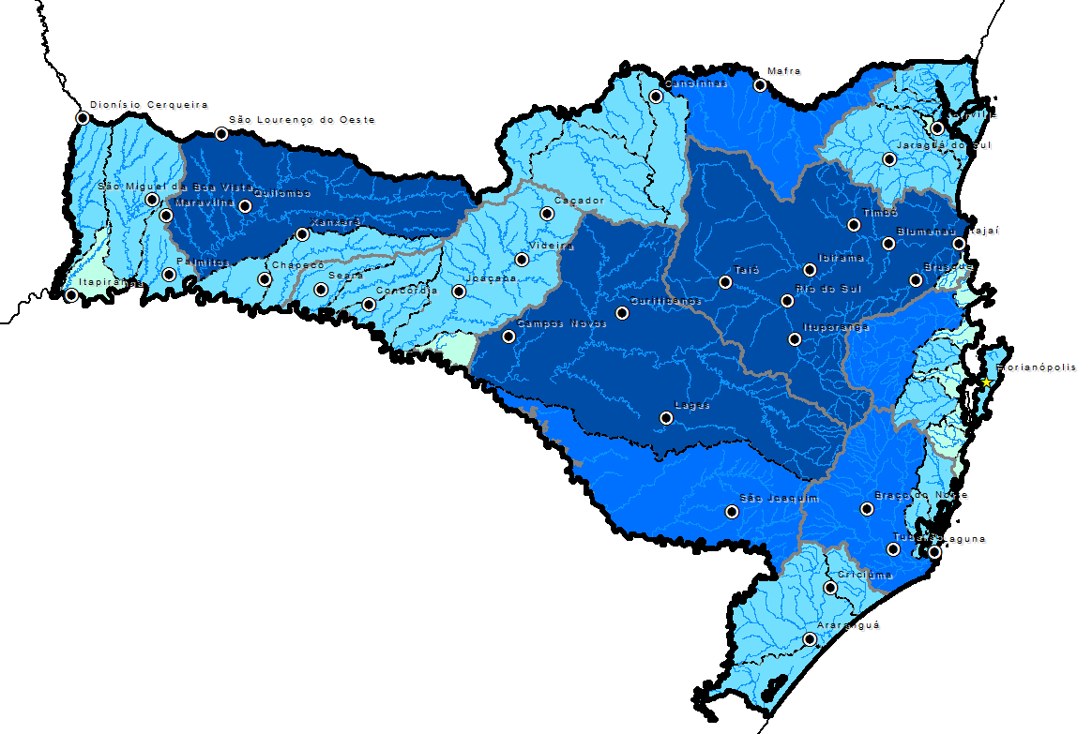


Disponibilidade Superficial
Quantidade
Vazão de referência para análise da
disponibilidade hídrica
(Portaria SDS nº 36, 29/7/2008):
Q₉₈ → Vazão de permanência por
98% do tempo
Q₉₈ média mensal SC = 401 m³/s
$$Q98=k×Q_{mlt}$$
Vazões médias mensais
(m³/s)
Tabela 8→ Resumo das disponibilidades hídricas

Slide 39
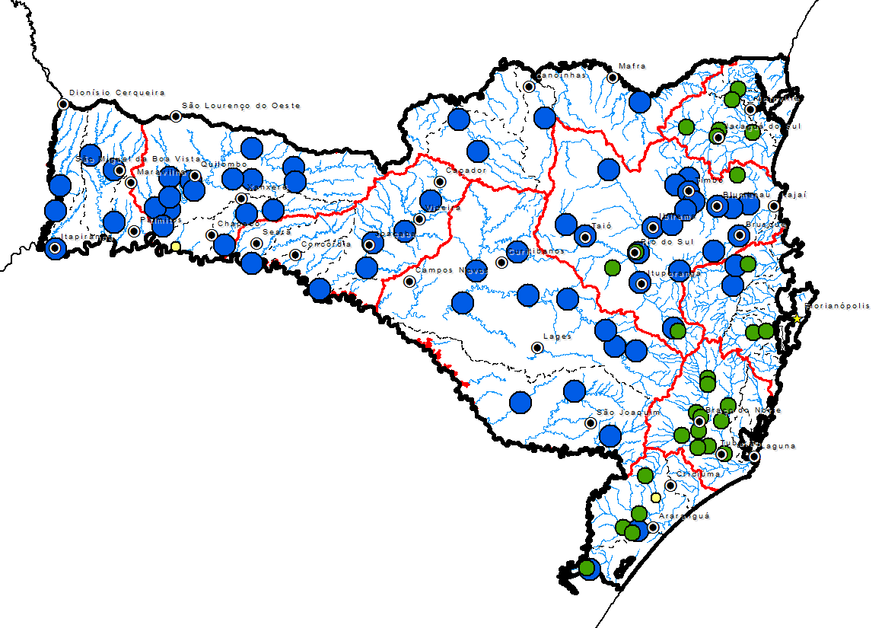
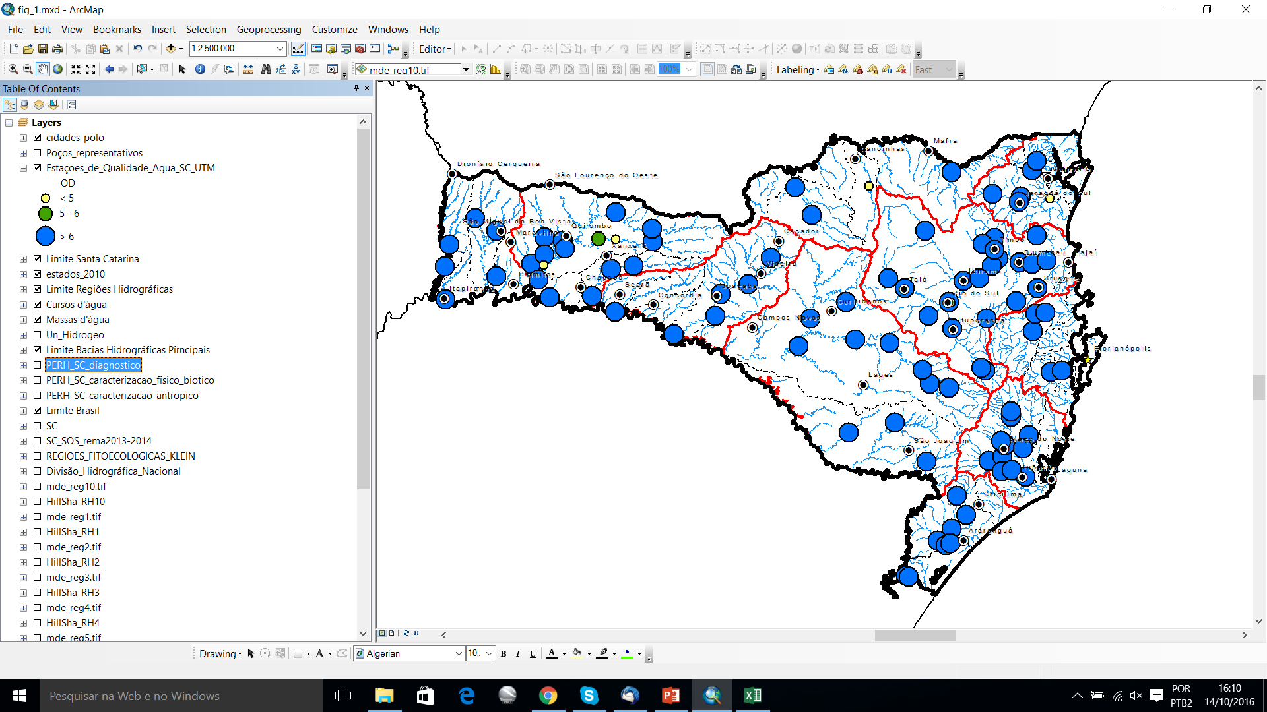

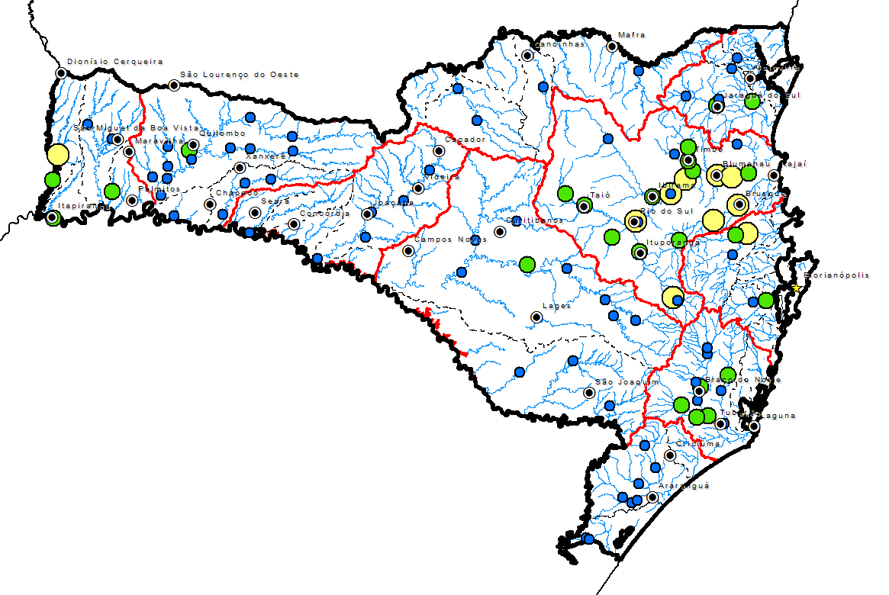



Disponibilidade Superficial
Qualidade
(mg/l)
Classe 2
Classe 1 e 2
Classe 1
Classe 1
Classe 1
Classe 2
Classe 2
Fonte: PNQA/ANA (2016)

Slide 40


Disponibilidade Subterrânea
Quantidade
Fonte: CPRM/SDS (2013)

Slide 41


Disponibilidade Subterrânea
Qualidade
- Todas regiões apresentam água subterrânea de boa qualidade, apesar da diferença na concentração de sólidos dissolvidos (TSD);
- Segundo a CPRM águas com qualidade para usos industrial e abastecimento humano.
Fonte: CPRM/SDS (2013)

Slide 42


Demandas
Usos Não Consuntivos
Geração de Energia
SC → 63 PCH, 102 CGH e 12 UHE
Maiores concentração de AHE:
RH2 → 48 em operação
Tabela 9→ Resumo dos AHE em Santa Catarina
Fonte: SIGEL/ANEEL (2016)

Slide 43



Demandas
Usos Não Consuntivos
Aquicultura
Maiores demandas:
BH Itajaí
BH Tubarão
BH Itapocu
BH Chapecó
VRAQ (m3/s)
Demanda para Aquicultura
SC = 3,72 m³/s
$$VRAQ=P_{anual}×V$$
P_{anual} = Produção anual (kg/ano) – IBGE (2013)
V = volume utilizado para produção (m3/kg/ano) – FAO (1988), CEURH
Tabela 10→ Resumo demanda aquicultura

Slide 44



Demandas
Usos Não Consuntivos
Extração Mineral
Maiores demandas:
BH Araranguá
BH Itajaí
VREXMin (m3/s)
Demanda para Extração Mineral
SC = 1,50 m³/s
$$VREXMin={VAB}_{indExtrativista}×R$$
VAB_{indExtrativista} = Valor Adicionado Bruto da indústria (R$/ano) – IBGE/SPG (2013)
R = coeficiente de retirada (m3/R$/ano) – ONS (2005)
Tabela 11→ Resumo demanda extração mineração

Slide 45


Demandas – Usos Consuntivos
Abastecimento Urbano
Maiores demandas:
BH Rio Itajaí
Bacias Contíguas RH8
BH Rio Cachoeira
Ilha de Florianópolis
BH Rio Afluentes do Canoas
BH Rio Araranguá
Vazão de Retirada Abastecimento Urbano (residentes) → IBGE
SC = 15,78 m³/s
VRU (m3/s)
Vazão de Retirada Abastecimento Urbano (flutuante) → SANTUR
SC = 6,17 m³/s
$$VRU=Pop×q$$
Pop = População urbana (habitantes) – IBGE (2010)
q = Consumo per capita (l/hab./dia) – ANA (2015)
Taxa de retorno = 0,80
Tabela 12→ Resumo demanda abastecimento urbano

Slide 46



Demandas – Usos Consuntivos
Abastecimento Rural
Maiores demandas:
BH Rio Itajaí
BH Rio Chapecó
BH Rio Tubarão
BH Afluentes do Canoas
BH Rio Araranguá
VRR (m3/s)
Vazão de Retirada Abastecimento Rural
SC = 1,16 m³/s
$$VRR=Pop×100$$
Pop = População rural (habitantes) – IBGE (2010)
100 (l/hab./dia) – ANA (2015)
Taxa de retorno = 0,50
Tabela 13→ Resumo demanda abastecimento rural

Slide 47



Demandas – Usos Consuntivos
Criação Animal
Maiores demandas:
BH Rio Chapecó
BH Rio Itajaí
BH Afluentes do Canoas
BH Rio Tubarão
BH Rio do Peixe
VRA (m3/s)
Vazão de Retirada Criação Animal
SC = 3,47 m³/s
$$VRA=\sum_{i=1}^{n}{{Efetiv}_{i}×q_{i}}$$
Efetivo_{i} = Efetivo da espécie i(cabeças) – IBGE (2015)
q_{i} = consumo per capita efetivo i (l/cabeça/dia) – Rebouças et al. (2005)
Taxa de retorno = 0,20
Tabela 14→ Resumo demanda criação animal

Slide 48



Demandas – Usos Consuntivos
Industrial
Maiores demandas:
BH Rio Itajaí
BH Rio Itapocu
BH Rio do Peixe
BH Rio Cubatão do Norte/Cachoeira
BH Afluentes do Canoas
BH Rio Chapecó
BH Afluentes do Negro
BH Rio Tubarão
BH Rio Araranguá
VRI (m3/s)
Vazão de Retirada uso Industrial
SC = 20,43 m³/s
$$VRI=\sum_{i=1}^{n}{{VAB}_{i}×R_{i}}$$
VAB_{i} = Valor Adicionado Bruto da indústria i (R$/ano) – IBGE/SPG (2013)
R_{i} = coeficiente de retirada indústria i (m3/R$/ano) – ONS (2005)
Taxa de retorno = 0,80
Tabela 15→ Resumo demanda industrial

Slide 49



Demandas – Usos Consuntivos
Irrigação
Maiores demandas:
BH Rio Araranguá
BH Rio Itajaí
BH Afluentes do Mampituba
BH Rio Tubarão
BH Rio Itapocu
VRIR (m3/s)
Vazão de Retirada Irrigação
SC = 42,05 m³/s
$$VRIR=\sum_{i=1}^{n}{{VRIR}_{i}}$$
VRIR_{i} = Vazão de retirada na ottobacia i (m3/s) – SNIRH/ANA (20015)
Taxa de retorno = 0,32
Tabela 16→ Resumo demanda para irrigação

Slide 50



Demandas
Demanda Total
Maiores demandas:
BH Rio Araranguá
BH Rio Itajaí
BH Cubatão (Sul)
BH Rio Itapocu
BH Rio Tubarão
VRT (m3/s)
Vazão de Retirada Total
SC = 88,35 m³/s (93,56 m³/s)
Vazão Consumida
SC = 40,3 m³/s (46%)
$$VRT=VRU+VRR+VRA+VRI+VRIR$$
$$VRU=VRUr+VRUf$$
Tabela 17→ Resumo demanda total

Slide 51
Demandas
Usos Consuntivos
Vazão de Retirada Total (VRT)
Legendas:

Slide 52
Balanço
Quali-quantitativo de água superficial

Slide 53

Balanço
Quali-quantitativo de água superficial
Vazão de retirada maior do que a disponibilidade: RH1, RH2, RH4, RH6, RH7, RH8, RH9 e RH10.
Muito crítica: RH5 Crítica: RH3.

Slide 54
Cargas orgânicas
em águas subterrâneas
A maior parte da carga lançada em água subterrânea em Santa Catarina é de origem animal equivalente a 286.389 kgDBO/dia, enquanto que a carga de origem doméstica é equivalente a 15.104 kgDBO/dia.

Slide 55

Cargas orgânicas
em águas subterrâneas
Cargas totais
Maior lançamento:
RH7 (~3.803 kgDBO/dia)
Menor lançamento: RH6 (~638 kgDBO/dia)
Cargas totais por área de drenagem
Maior pressão negativa na qualidade: RH1 (8,076 kgDBO/dia/km²)
Menor pressão negativa: RH6 (0,844 kgDBO/dia/km²)

Slide 56

Obrigado
https://www.facebook.com/perhsc
Engº Vinicius Ragghianti
vtr@certi.org.br / 48-3239-2019
Engº Marcelo Curtarelli
mei@certi.org.br / 48-3239-2019

